Slide 1
FACEBOOK – ráhkat profiila ja oahpásmuva bálvalusain
Oahppomihtut:
Máhttit facebookii logget sisa ja eret
Dovdat Persovdnasuodjalusa, sihkarvuođaválljemiid ja movt daid rievdada
Diehtit mii áigelinnjá lea
Dovdat fállolinnjá funkšuvnnaid ja ikonaid
Máhttit ohcat skihpáriid, joavkkuid ja
ja sullasaččaid
Máhttit skihpáriid bidjat skibirlistui
Máhttit čuovvut joavkkuid, fitnodagaid ja sullasaččaid
Liikot, kommenteret ja juogadit artihkkaliid ja govaid
Ságastallat eará geavaheaddjiiguin
Notes:
Mana oahppomihttomeriid čađa kursaoasseváldiiguin ovdal go álggahat ieš oahpahusa. Dát dahká álkibun sidjiide oahppat ja muitit maid leat oahppan.

Slide 2
1 OASSI
Mii lea facebooka?
Notes:
Deaddel dákko bidjat notáhtaid

Slide 3

Mii lea Facebooka?
1
Notes:
Facebook lea sosiála fierpmádatbálvalus. Dát mearkkaša ahte lea neahttaservodat maid sáhttá atnit gulahallat earáiguin.
Jus galggat sáhttit geavahit Facebooka de ferte dus leat profiila. Go dus lea profiila de sáhtát váldit oktavuođa earáiguin, juogadit govaid, videoid, ođasáššiid, jurdagiid earáiguin geain lea Facebook-profiila. Muhtun Facebook siidduid sáhtát don oaidnit vaikko ii leatge sierra profiila, muhto don it sáhte čállit kommentáraid, juogadit ja eará diŋggaid man birra mii galgat oahppat dán kurssas.
Muhtumat atnet Facebooka doallat oktavuođa boares skihpáriiguin ja bearrašiin. Olu astoáiggejoavkkut, ovttastusat ja searvvit atnet Facebooka organiseret iežaset ja sáddet dieđuid miellahtuide ja olu fitnodagat ja organisašuvnnat atnet Facebooka gulahallat kundariiguin ja geavaheddjiiguin.
Movt don háliidat geavahit Facebooka, ja masa, lea áibbas du duohken. Don sáhtát válljet juogadit olu, dahje it maidege. Don it DÁRBBAŠ bidjat govaid dahje teavsttaid Facebookii jus it leat miella, oallugiin lea profiila dušše danne go háliidit čuovvut mii dáhpáhuvvá. Dat lea áibbas ortnegis.
Gávdnojit maiddái heivehanválljemat Facebookas mat diktet du mearridit geainna don háliidat oktavuođa, geat besset oaidnit govaid ja filmmaid maid don almmuhat ja man olu persovnnlaš dieđuid earát sáhttet lohkat du birra.
Jus goassege mearridat ahte it šat háliit leat Facebookas de sáhtát maiddái sihkkut iežat profiilla. Mii áigut hupmat sihke dan ja persovdnasuodjalusa ja sihkarvuođaválljemiid birra maŋŋel. senere.
Juste dego e-poastakonttuin sáhtát don válljet geavahit Facebooka iežat neahttalohkkis dahje viežžat áppa/prográmma jus dus lea fiehttotelefovdna dahje dihtorduolbbus. Goappašagat doibmet lihka bures, ja dán kursii ii leat mearkkaš maidege maid don válljet, muhto dávjá lea álkimus geavahit áppa jus don geavahat fiehttotelefovnna dahje dihtordulbosa. Ceahkit ja čilgehusat maid mii mannat čađa dáppe gustojit guđe teknihkalaš veahkkeneavvut dál geavaheaččat, muhto muhtumin sáhttet govat mat ihtet du šerbmii leat veahá earáláganat. Dalle lea dušše jearrat jus leat eahpesihkar maid galggat dahkat dahje deaddilit. Dakkár dáhpáhusain main lea unnán vealla das maid oainnát neahttalohkkis dahje áppas lea govva maid mun čájehan šearpmas váldon neahttalohkkis dahje dihtoris.

Slide 4
2 Oassi
Ráhkat profiila
Notes:
Ráhkadit profiilla dahje geavaheaddji Facebookas lea juoga maid dárbbašat dahkat dušše oktii, ja ii leat danne nu várálaš ahte it muitte buot dan vuosttaš oasis bajil oaivve. Dat mii lea dehálaš lea ahte don čuovut bagadusaid mat bohtet šerbmii dađistaga ja ahte don jearat jus lea mihkkege maid it ipmir. Ale bala jus dat maid don oainnát šearpmas ii leat álo áibbas ovttalágan dainna maid mun čájehan dán ovdanbuktimis. Facebook ja eará bálvalusaid hápmi rievddada čađat, muhto vuođđoelemeanttat leat dat seamma. Dat mii lea dehálaš , ja dan don oahpat dađistaga go šattat hárjánan geavaheaddjin.
Ovdal go manat viidáseappot fertet váruhit ahte buot kursaoasseváldit leat časkan ala dihtora dahje dihtordulbosa, ja rahpan áppagávppi.

Slide 5
Ráhkat profiilla
2
www.facebook.no
Notes:
Ovdal go álggahat Facebook-profiilla fertet mannat www.facebook.no:i dahje viežžat Facebook-áppa iežat áppagávppis (dát doaibmá dušše dihtorduolbbus- ja fiehttotelefongeavaheddjiin).
Dáhto buot oasseváldiid čállit adreassa adreassafeltii ja mannat siidui, dahje viežžat áppa.

Slide 6
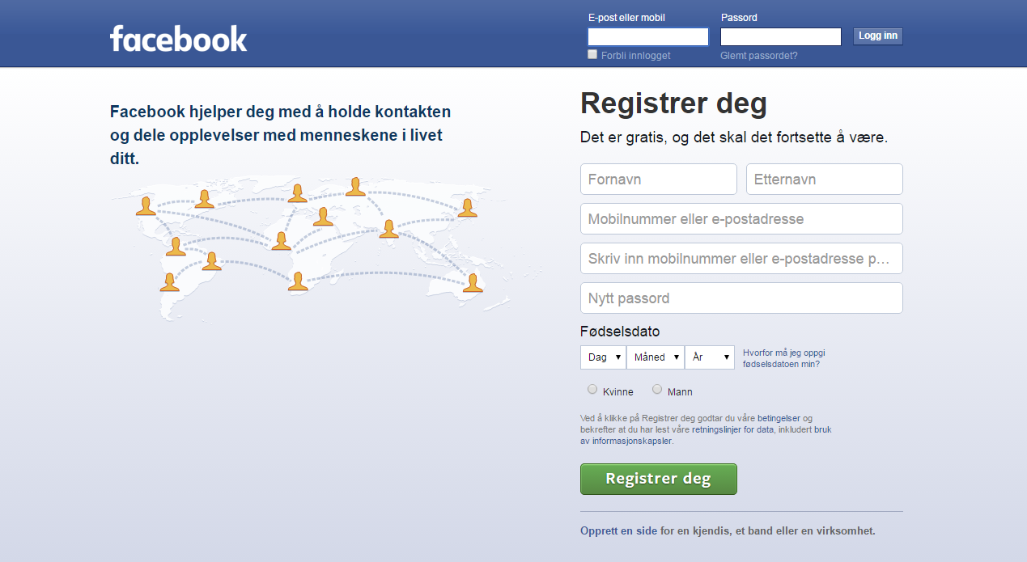
Ráhkat profiilla
2
Notes:
Jus leat čállán rievttes adreassa de boađat dán siidui. Jus vieččat áppa fertet gávdnat dán iežat telefovnnas ja rahpat dan.

Slide 7


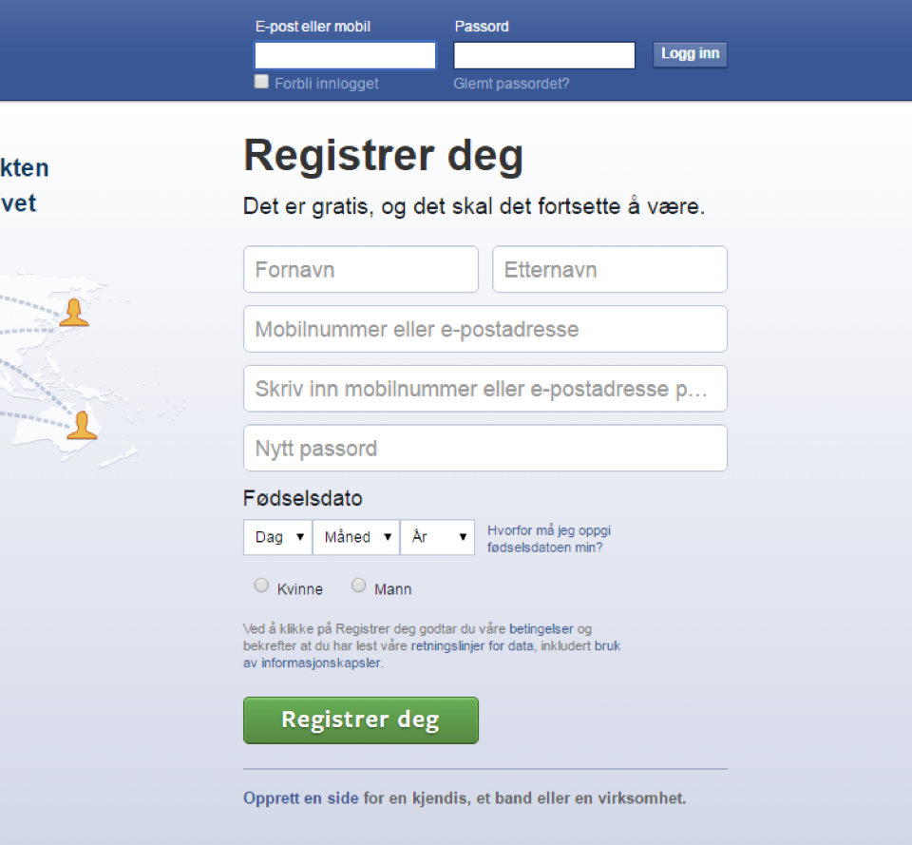
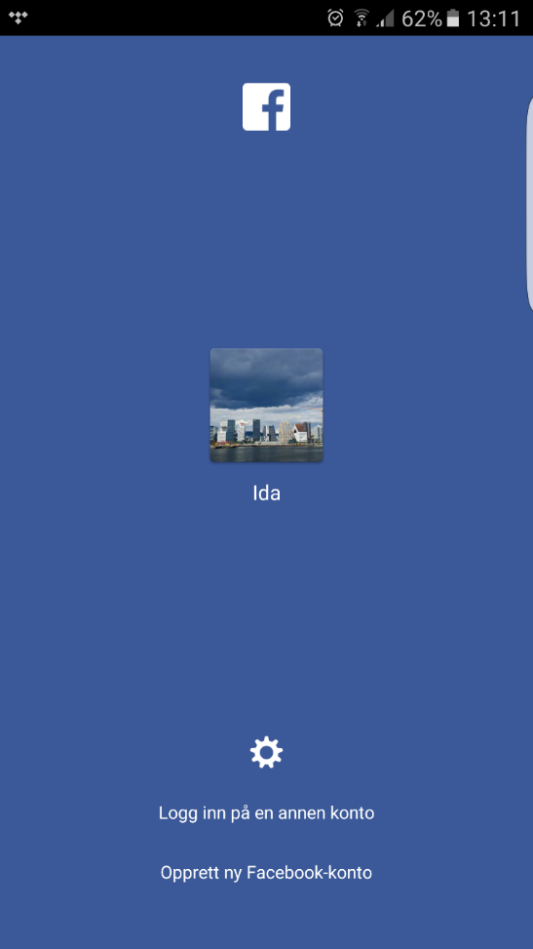
Ráhkat profiilla
2
Notes:
Facebook-konto dárbbašat ráhkadit dušše OKTII. Geahččal danne čuovvut lávkkiid ceahkis ceahkkái, go mii čađahit daid. Ale heađástuva jus dovddat ahte don it boađe muitit buot. Jus šattat eahpesihkar dahje lea juoga maid it máhte, dajat ovttat manu, ja mun veahkehan du.
Várut ahte buohkat leat boahtán rievttes siidui dahje viežžan áppa.

Slide 8
Ráhkat profiilla
2
Notes:
Sii geat geavahit neahttalohkki fertejit deavdit buot dieđuid mat jerrojuvvojit "Registrer deg" (registrere iežat) vuolde.
Sii geat geavahit áppa deaddilit dakko gokko čuožžu "Opprett ny Facebook-konto« (Ráhkat ođđa Facebook-kontu), ja čuovo lávkkiid mat ilbmet.
Vuordde mannamis viidáseappot dassážii go buohkat leat deavdán dárbbašlaš dieđuid.

Slide 9
Ráhkat profiilla
2
Notes:
Go leat deavdán buot dieđuid deaddilat don boalu mas čuožžu "Registrer deg" (Registrere iežat).

Slide 10
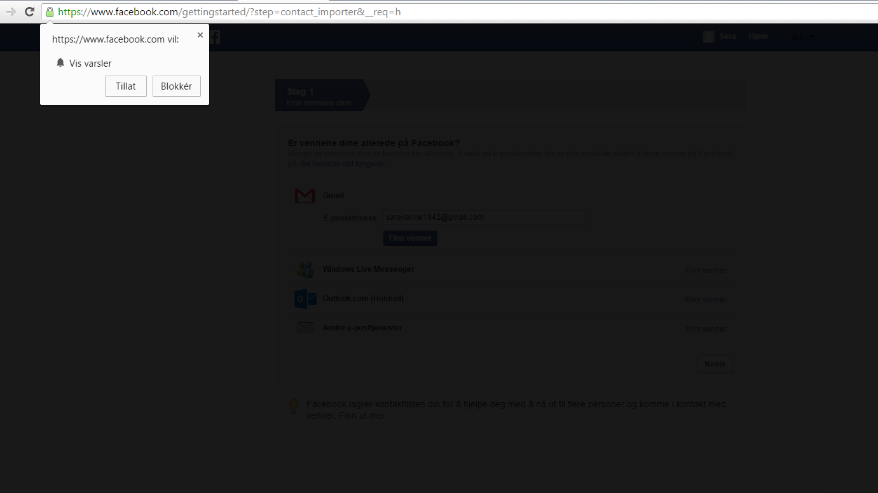
Ráhkat profiilla
2
Notes:
Soapmásiin sevnnjoda dál siidu, ja ihtá unna diehtoruvttoš mas Facebook jearrá sáhttet gos čájehit dutnje váruhusaid. Dát mearkkaša ahte “čuojiheasta" dahje iđista diehtu šerbmii juohke háve go lea dáhpáhuvvan juoga du Facebook-konttus.

Slide 11
Ráhkat profiilla
2
Notes:
Jus háliidat dakkár váruhusaid sáhtát don deaddilit “Tillat" (Mieđan). Jus háliidat garvit de deaddilat don "Blokker” (Cakka). Jus don it leat vel sihkar maid don háliidat de deaddilat ruossa bajimusas olgeš ravddas ja baicca mearridat dan go leat šaddan eanet hárjánan Facebook-geavaheaddji.
Dáhto buohkaid geat ožžot dakkár dieđu válljet, de joatkkát fas viidáseappot boahtte čuovgagovvii.

Slide 12
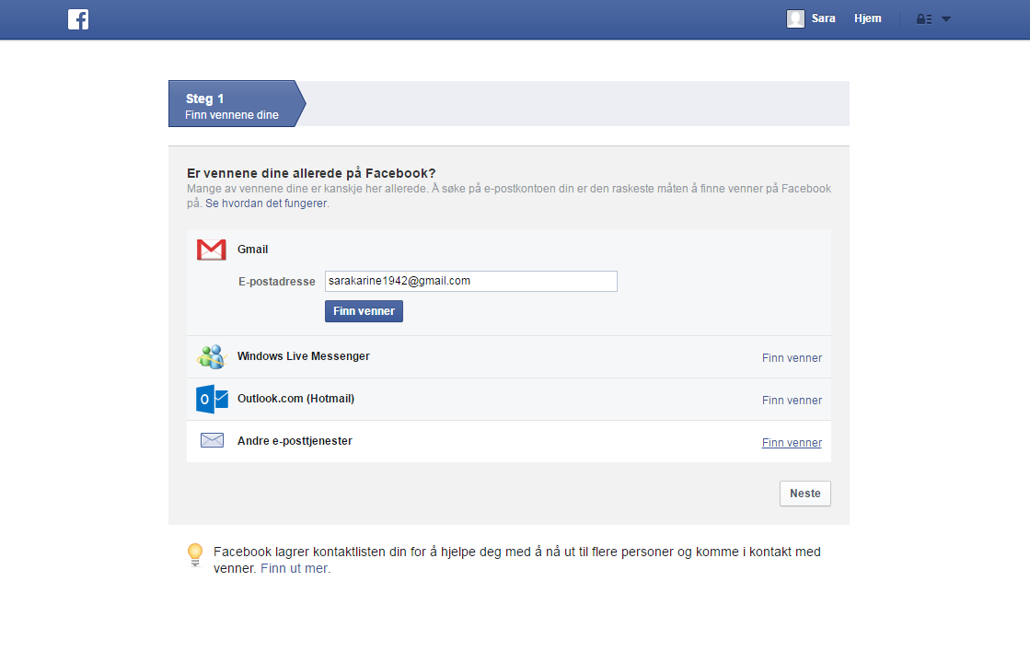
Ráhkat profiilla
2
Notes:
Facebook fállá dál dutnje veahki gávdnat skihpáriid du e-poastaoktavuođaid čađamannama bokte. Muhto don sáhtát maiddái ieš ohcat sin geaiguin háliidat oktavuođa.

Slide 13
Ráhkat profiilla
2
Notes:
Danne guođđit dán ceahki ja deaddilit baicca "Neste"-boalu (Boahtte-boalu) vuolimusas olgeš bealde.

Slide 14
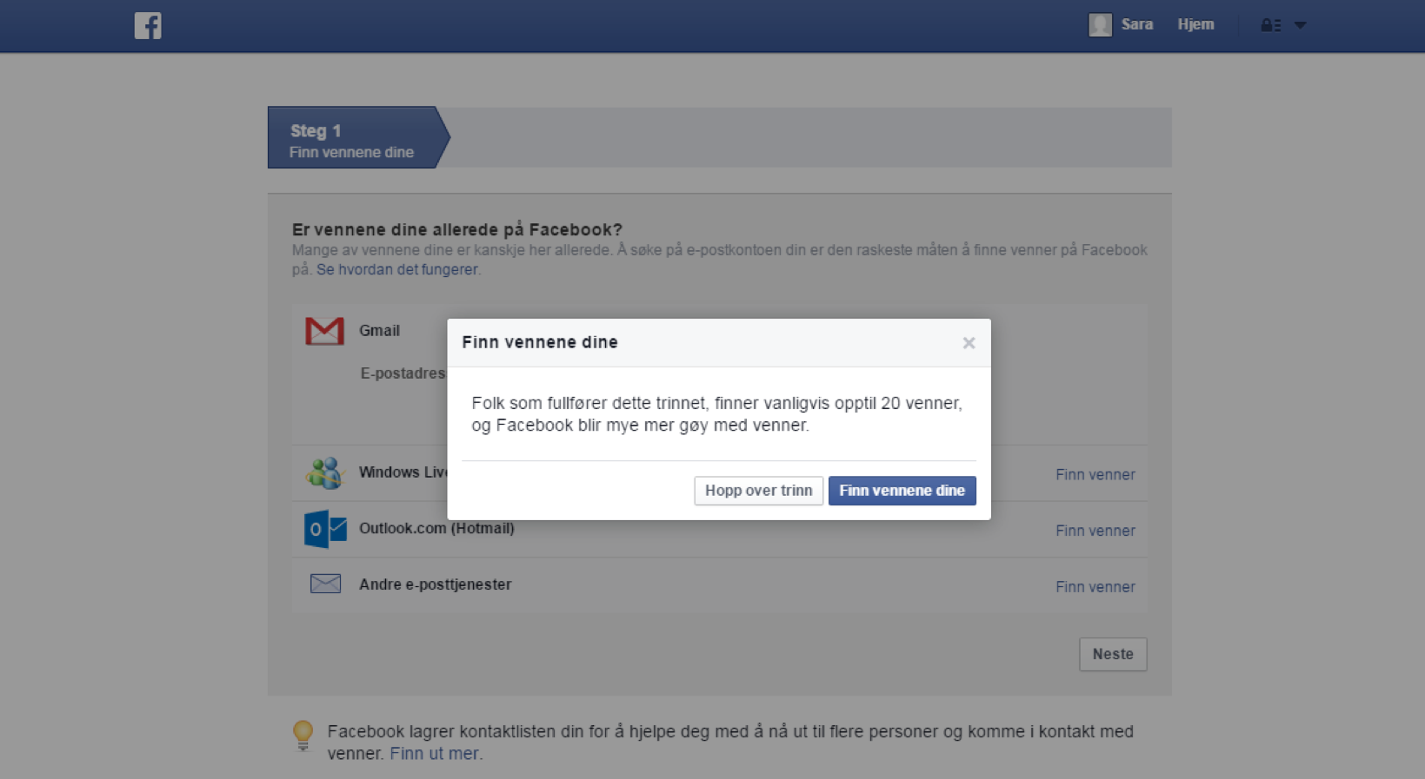
Ráhkat profiilla
2
Notes:
De deaddilat "Hopp over trinn« (Guođe ceahki).

Slide 15
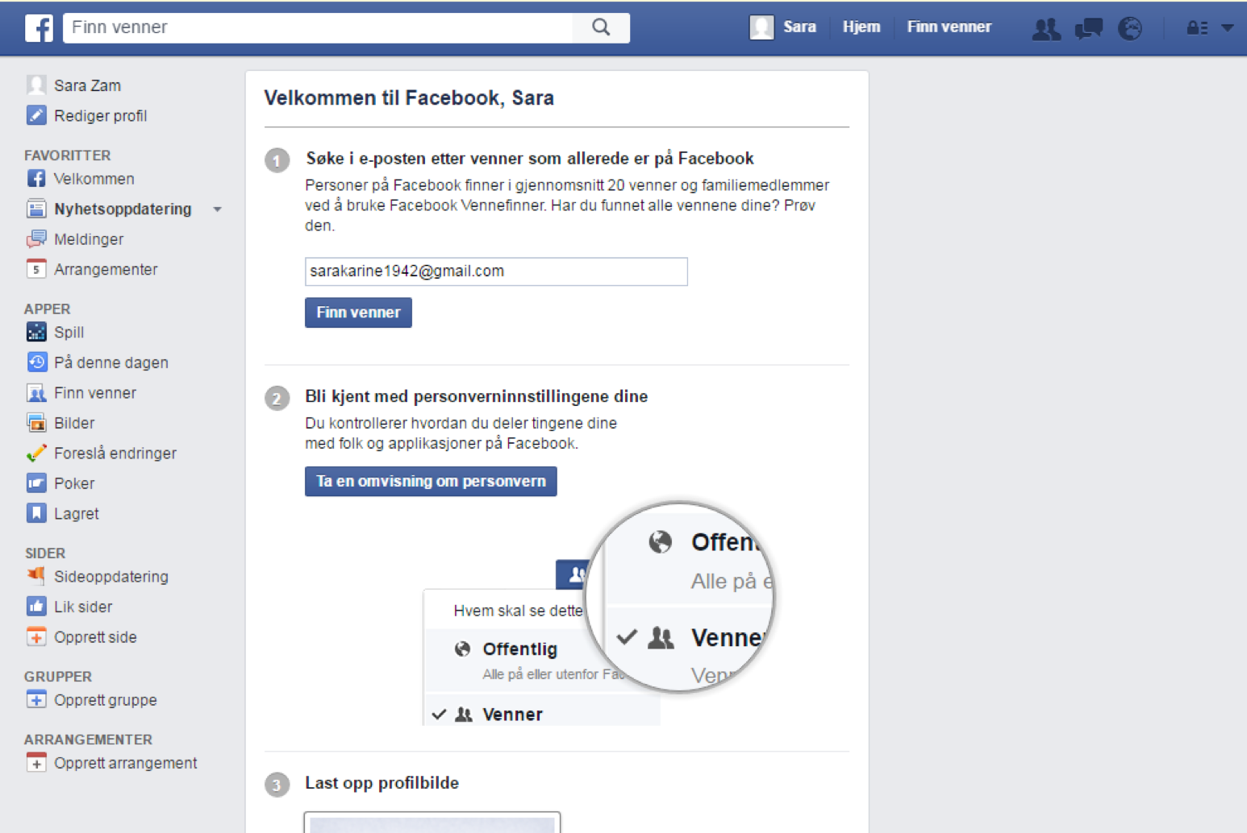
Ráhkat profiilla
2
Notes:
Dát siidu iđista dalle.
Vai gergehat fertet don dál mannat iežat e-poastakontui. Facebook lea oainnat sádden dutnje e-poastta mas galggat duođaštit ahte don leat dát geanin logat iežat leat. E-poasta sáddejuvvo dan e-poastaadressii maid don čállet eske go registrerejedjet iežat.
Siđa buohkaid mannat iežas e-poastakontui ja geahččat leatgo ožžon e-poastta Facebookas.

Slide 16
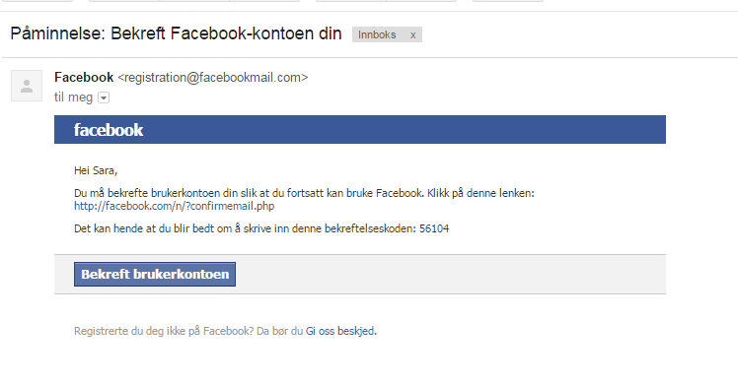
Ráhkat profiilla
2
Notes:
Veahket sin geat ieža eai gávnna Facebooka e-poastta iežaset e-poastakonttus. Muhtumiin sáhttá leat geavvan nu ahte lea mannan doapparpostii.
Facebooka diehtu lea sullii dákkár.

Slide 17
Ráhkat profiilla
2
Notes:
Deaddil boalu mas čuožžu "Bekreft brukerkontoen" (Duođaš geavaheaddjekontu).

Slide 18
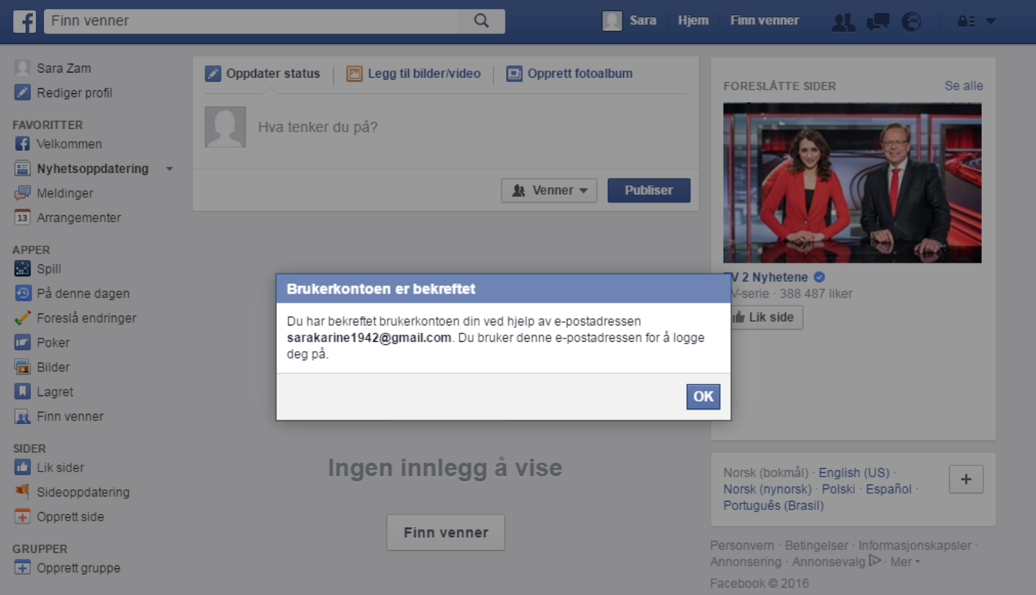
Ráhkat profiilla
2
Notes:
De galgá dát siidu ja dát diehtu iđistit du šerbmii.

Slide 19
Ráhkat profiilla
2
Notes:
Deaddil ok.

Slide 20
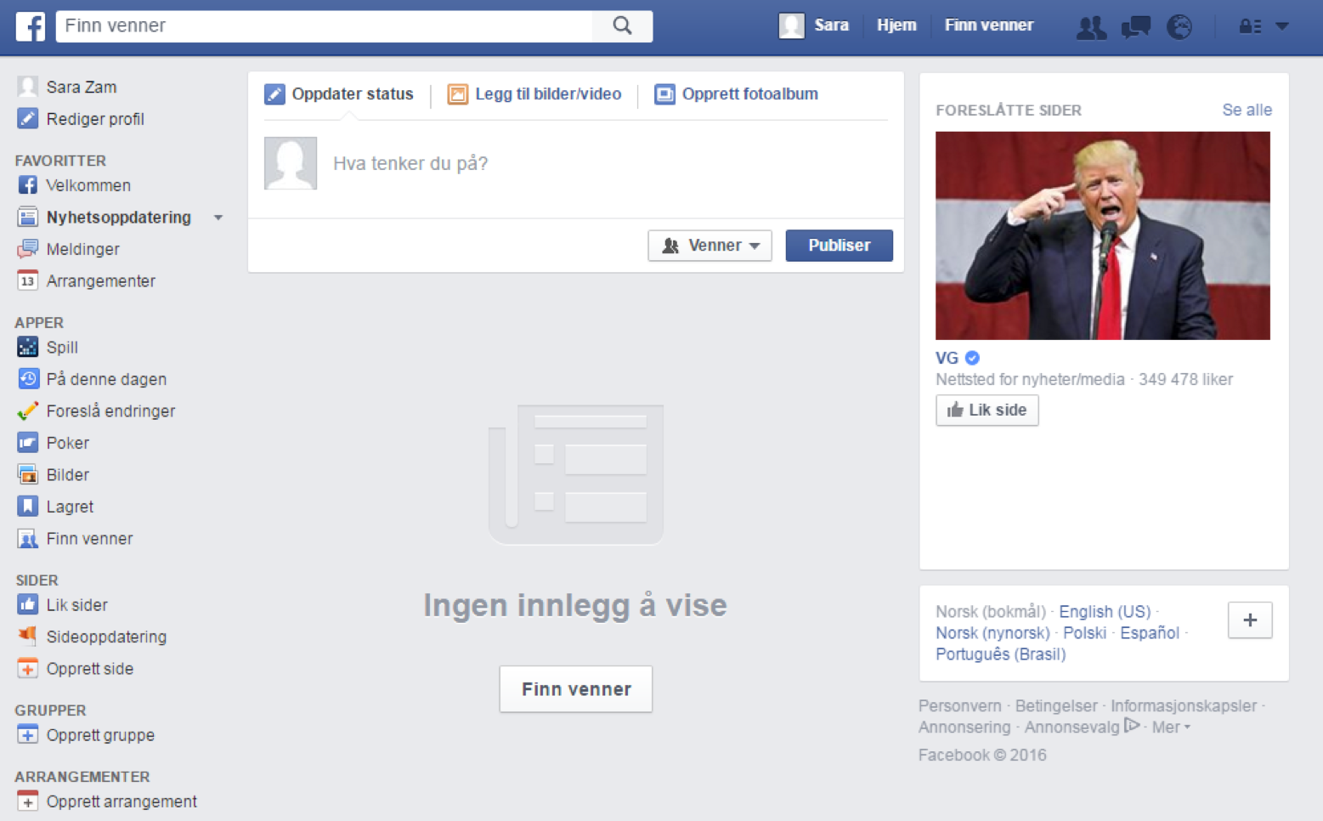
Ráhkat profiilla
2
Notes:
Jus ihtá siidu mii lea dán sullasaš, de mearkkaša dat ahte don dál leat ráhkadan Facebook-kontu.
Dat soaitá orrot veaháš guoros eará Facebook-siidduid ektui maid don leat oaidnán ovdal, muhto dat lea danne go du siidu lea ođas. Dat ii leat vel devdon sisdoaluin. Dat dáhpáhuvvá dađistaga, muhto ovdal go mii joavdat nu guhkás fertet mii hupmat veahá Persovdnasuodjalusa ja sihkarvuođa birra.

Slide 21
3 Oassi
Persovdnasuodjalus ja sihkarvuohta

Slide 22

Persovdnasuodjalus ja sihkarvuohta
3
Notes:
Facebookas sáhtát don válljet maid dus lea miella juogadit earáiguin geaiguin don háliidat leat skibir ja geat besset geahččat ahte dus lea Facebook-profila. Muhtumat válljejit hirbmat rabas profiilla, ja eará válljejit fas gaskamuddosaš profiilla ja háliidit juogadit veaháš.
Sáhtát gáhtat ja maŋŋil jus háliidat šaddat unnit ja eanet priváhta.

Slide 23
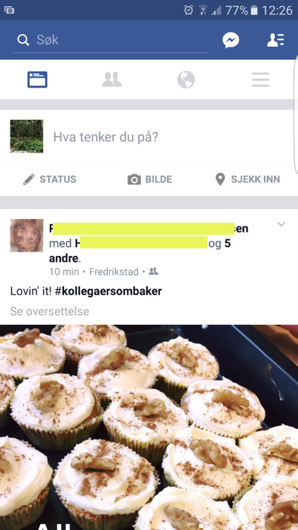
Persovdnasuodjalus ja sihkarvuohta
3
Notes:
Dát siidu berre ain leat badjin din šearpmain.

Slide 24
Persovdnasuodjalus ja sihkarvuohta
3
Notes:
Bajimusas siiddus oainnát don Facebooka fállolinnjá. Jus geavahat áppa galgá linnjá leat juhkkon bajimussii ja vuolimussii šearpmas.

Slide 25
Persovdnasuodjalus ja sihkarvuohta
3
Notes:
Jus geavahat neahttalohkki oainnát olgeš bealde fállolinnjá mas lea unna monnilásaža govva mas leat muhtun sárgát bálddas.
Deaddil dan.
Sis geat geavahit dihtordulbosa lea fállolinnjá mas leat golbma vealu sárgá muhtun sajis šearpmas. Gávnna dan ja deaddil dan.

Slide 26
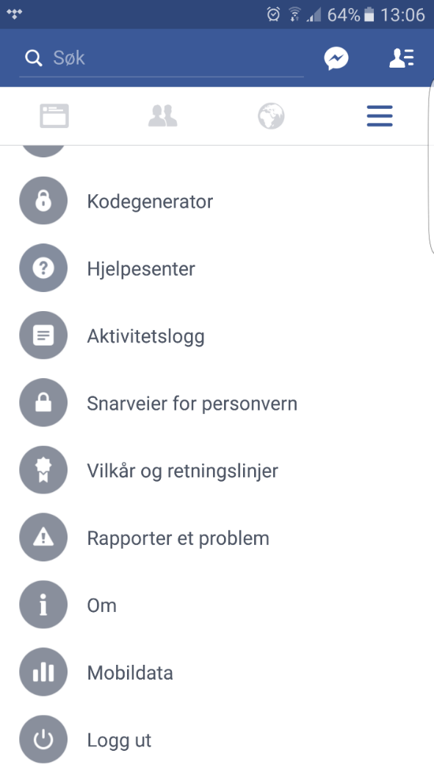
Persovdnasuodjalus ja sihkarvuohta
3
Notes:
Áppa-geavaheaddjit ožžot guhkes listtu mas lea fálloválljemat. Scrolle/jorat gosii vuolimussii das ja čále gávnna fálu "Snarveier for personvern" (Persovdnasuodjalusa jođánisgeainnut). Deaddil dán válljema.

Slide 27
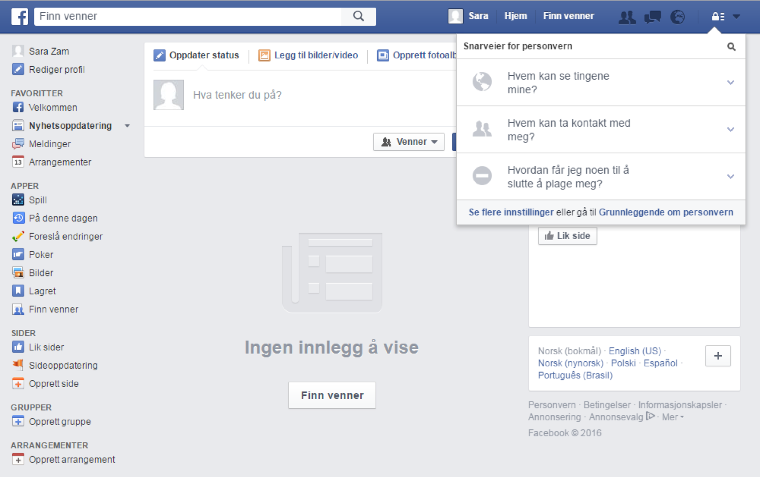
Persovdnasuodjalus ja sihkarvuohta
3
Notes:
Dál iđista unna fáloš.
Dáhkit ahte buohkat oidnet dan.

Slide 28
Persovdnasuodjalus ja sihkarvuohta
3
Notes:
Dat vuosttaš válljen mii ihtá lea "Hvem kan se tingene mine?« (Geat oidnet mu diŋggaid). Deaddil njuola mii čujuha vulos vai sáhtát geahččat eambbo.

Slide 29
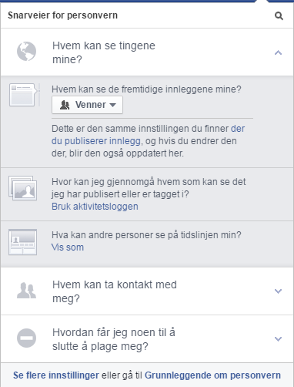
Persovdnasuodjalus ja sihkarvuohta
3
Notes:
Dál ihtá vuollefállu. Bajimusas čuožžu "Hvem kan se de fremtidige innleggene mine?" (Geat besset oaidnit mu boahttevaš ovdanbuktimiid) ja boalus vulobealde čuožžu "Venner« (Skihpárat).

Slide 30
Persovdnasuodjalus ja sihkarvuohta
3
Notes:
“Skihpárat" facebookas mearkkaša olbmot geaiguin don leat miehtan doallat oktavuođa,. Soapmása gean don leat ohcan ja geas leat jearran galgabeahtti go leat skihpáraččat ja geat leat miehtan dasa (dan birra galgat mii oahppat maŋŋel), dahje sii leat ohcan du ja bivdán dus šaddat skihpáraččat duinna ja don leat miehtan dasa.
Dassážii it leat don laktán ovttage olbmá Facebookas, de jus divttát válljemiid čuožžut nugo leat dál de besset du boahttevaš olbmát oaidnit govaid, kommentáraid, ođasáššiid ja eará maid don válljet juogadit Facebookas.
Jus deaddilat "Venner"-boalu (Skibir-boalu) de oainnát don ahte ihtet olu válljenvejolašvuođat. "Almmolaš" mearkkaša ahte buot Facebookgeavaheaddjit oidnet maid don juogadat, ja "Bare meg" (Dušše mun) mearkkaša ahte leat dušše don gii beasat oaidnit dan. Jus áiggut molsut ovtta dain válljemiin deaddilat don dušše dan maid háliidat lonuhit. Dábáleamos lea juogadit olbmáiguin, muhto jus don háliidat eará válljema de sáhtát don diehttelas válljet dan. Don sáhtát maiddái máhccat maŋŋil ja rievdadit sihkarvuođa- ja persovdnaválljemiid jus dan háliidat.

Slide 31
Persovdnasuodjalus ja sihkarvuohta
3
Notes:
Deaddil fas njuola de govččat dán oasi fálus.

Slide 32
Persovdnasuodjalus ja sihkarvuohta
3
Notes:
Boahtte čuokkis lea «Gii sáhttá muinna váldit oktavuođa?" Deaddil njuola dán čuoggá olgeš bealde de oainnát fálu.

Slide 33
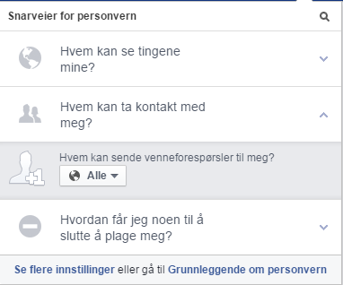
Persovdnasuodjalus ja sihkarvuohta
3
Notes:
Dás čuožžu ahte buohkat geat geavahit Facebooka sáhttet jearrat bessetgo leat du skihpárat jus sii áigot. Dat lea dábáleamos fálloválljen. Dat ii mearkkaš ahte buot dat miljovnnat geat geavahit Facebooka bohtet vuorjat du leat sin skibirin. Dat mearkkaša dušše ahte sii geat ohcet du nama Facebookas besset oaidnit ahte don leat Facebookas ja ahte sii sáhttet jearrat šaddat du skibirin. Eanas lea sáhka olbmuin geaid don dovddat ovdalaččas. Jus oaččut skibirjearaldaga muhtumis geasa it háliit lohkat juo de vástidat dušše "Ignorer" (hilggo) go dat boahtá. Son gii lea sádden dutnje skibirjearaldaga ii oaččo dieđu jus don válljet hilgut jearaldaga.
Jus it hállit ahte buohkain galgá leat vejolašvuohta váldit oktavuođa duinna lea molssaeaktu ahte dušše skihpárat besset. Dát mearkkaša ahte dušše sii geat leat Facebook-skihpárat soapmásiin gii lea du Facebook-skibir besset sáddet dutnje jearaldaga šaddat olbmážagat. Jus don háliidat dán fálloválljema deaddilat don boalu mas čuožžu "Alle« (Buohkat) ja deaddilat dan nuppi molssaeavttu mii ihtá listui.

Slide 34
Persovdnasuodjalus ja sihkarvuohta
3
Notes:
Deaddil fas njuola de čiegat dán oasi fálus.

Slide 35
Persovdnasuodjalus ja sihkarvuohta
3
Notes:
Vuolimus čuoggá namma lea "Hvordan får jeg noen til å slutte å plage meg? " (Movt oaččun soapmása heaitit givssideamis mu).
Jus don goassege vásihat ahte soames geainna don it háliit oktavuođa givssida du Facebookas de lea juonalaš diehtit dán čuoggá. Eanemus jáhkehahtti lea ahte don it dárbbaš geavahit dan.
Deaddil njuola.

Slide 36
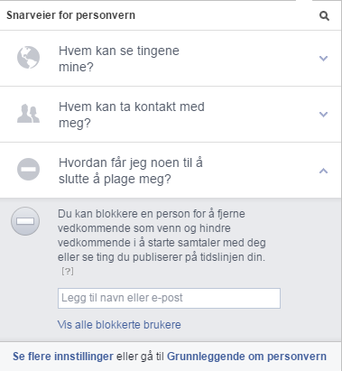
Persovdnasuodjalus ja sihkarvuohta
3
Notes:
Dán fealttas sáhtát don čállit dan olbmo nama dahje e-poastaadreassa geainna it šat háliit oktavuođa. Dát gohčoduvvo «caggat" olbmo. Muhto nugo dadjen lea it várra dárbbaš goassege dahkat dan.

Slide 37
4 Oassi
Ohcat ja laktit skihpáriid

Slide 38
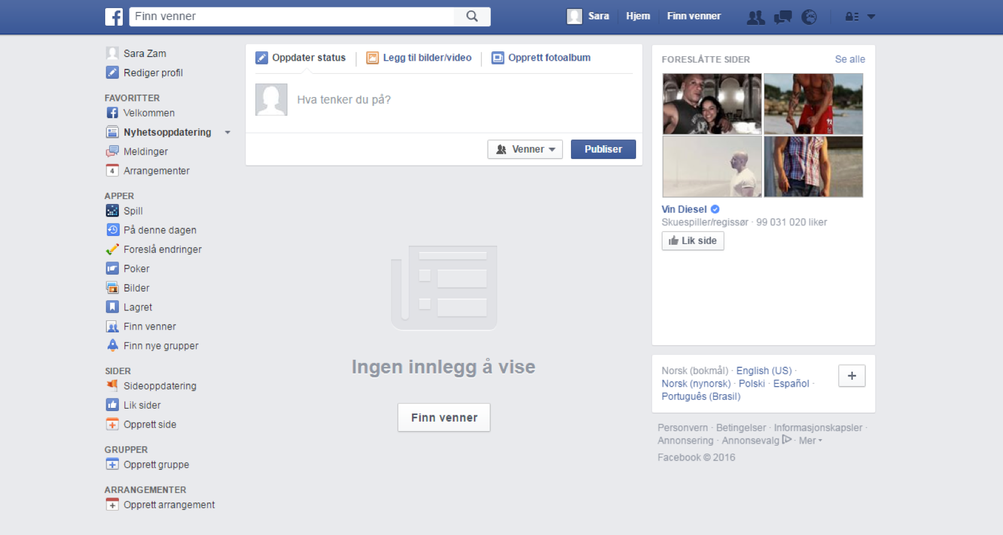
Ohcat ja laktit skihpáriid
4
Notes:
Eanas olbmot geavahit Facebooka doallat oktavuođa, juogadit govaid, ođasáššiid eará diŋggaid skihpáriiguin ja oahppásiiguin. Don fertet bidjat sin skibirlistui jus galggat sáhttit doallat oktavuođa singuin.

Slide 39
Ohcat ja laktit skihpáriid
4
Notes:
Jus áiggut gávdnat iežat olbmáid Facebookas de fertet ohcat sin. Eatnasat geavahit iežaset nama ja profiilagova vai lea álki dovdan sin. Ohcanfealtta gávnnat don bajimusas siiddus dahje áppas. Das lea stuoridanlásegovva. Deaddil ohcanfealtta ja čálligoađe olbmo nama gean leat ohcame.

Slide 40
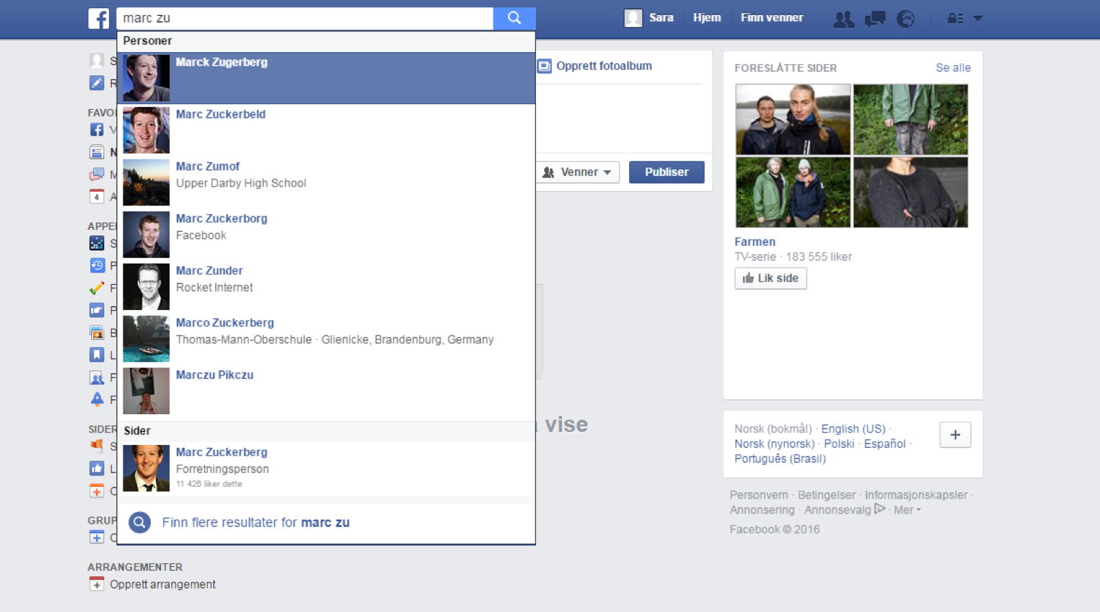
Ohcat ja laktit skihpáriid
4
Notes:
Facebook buktá evttohusaid gean don leat ohcame. Dat ilbmet listtus vulobealde fealtta mas don čálát. Jus olbmás ii leat geavaheaddjekonttu Facebookas de it gávnna su.
Go oainnát rievttes olbmo de deaddilat su nama.

Slide 41
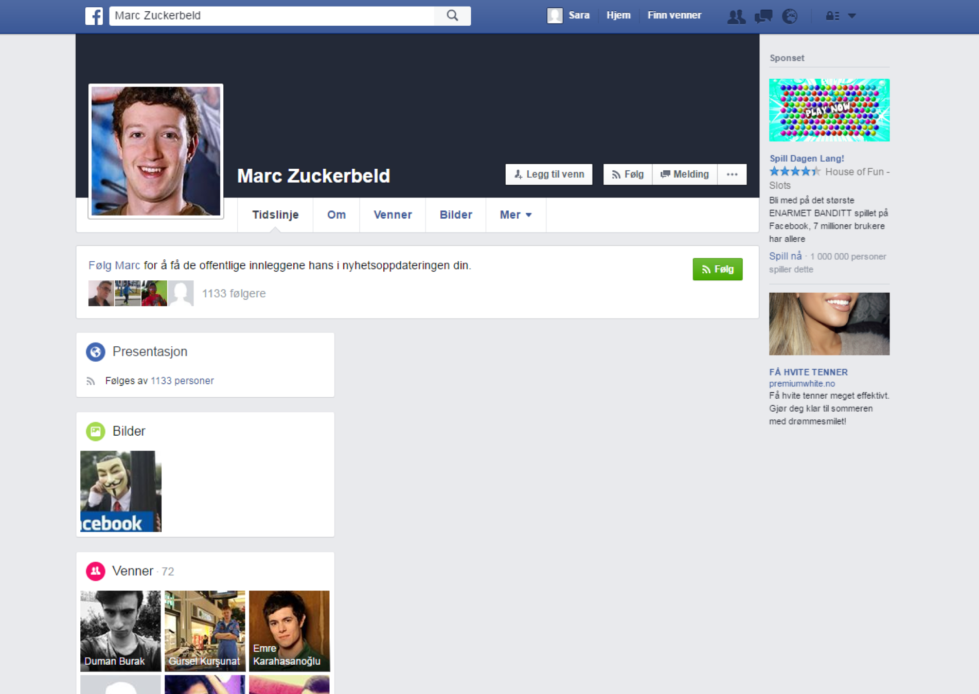
Ohcat ja laktit skihpáriid
4
Notes:
De boađát dan olbmo Facebook-siidui, dahje "profiilii" . Profiilla gohčodit dávjá “seaidnin" dahje “áigelinnján". Mii áigut háleštit eambbo dan birra mii lea áigelinnjá ja movt dan sáhttá geavahit maŋŋel.

Slide 42
Ohcat ja laktit skihpáriid
4
Notes:
Don fertet deaddilit boalu "Legg til venn" (Lavtte skihpára) go galggat laktit skihpáriid skibirlistui. Boalu gávnnat don bajimusas siiddus. Das lea uhca olbmoža govva ja plussa mearka.

Slide 43
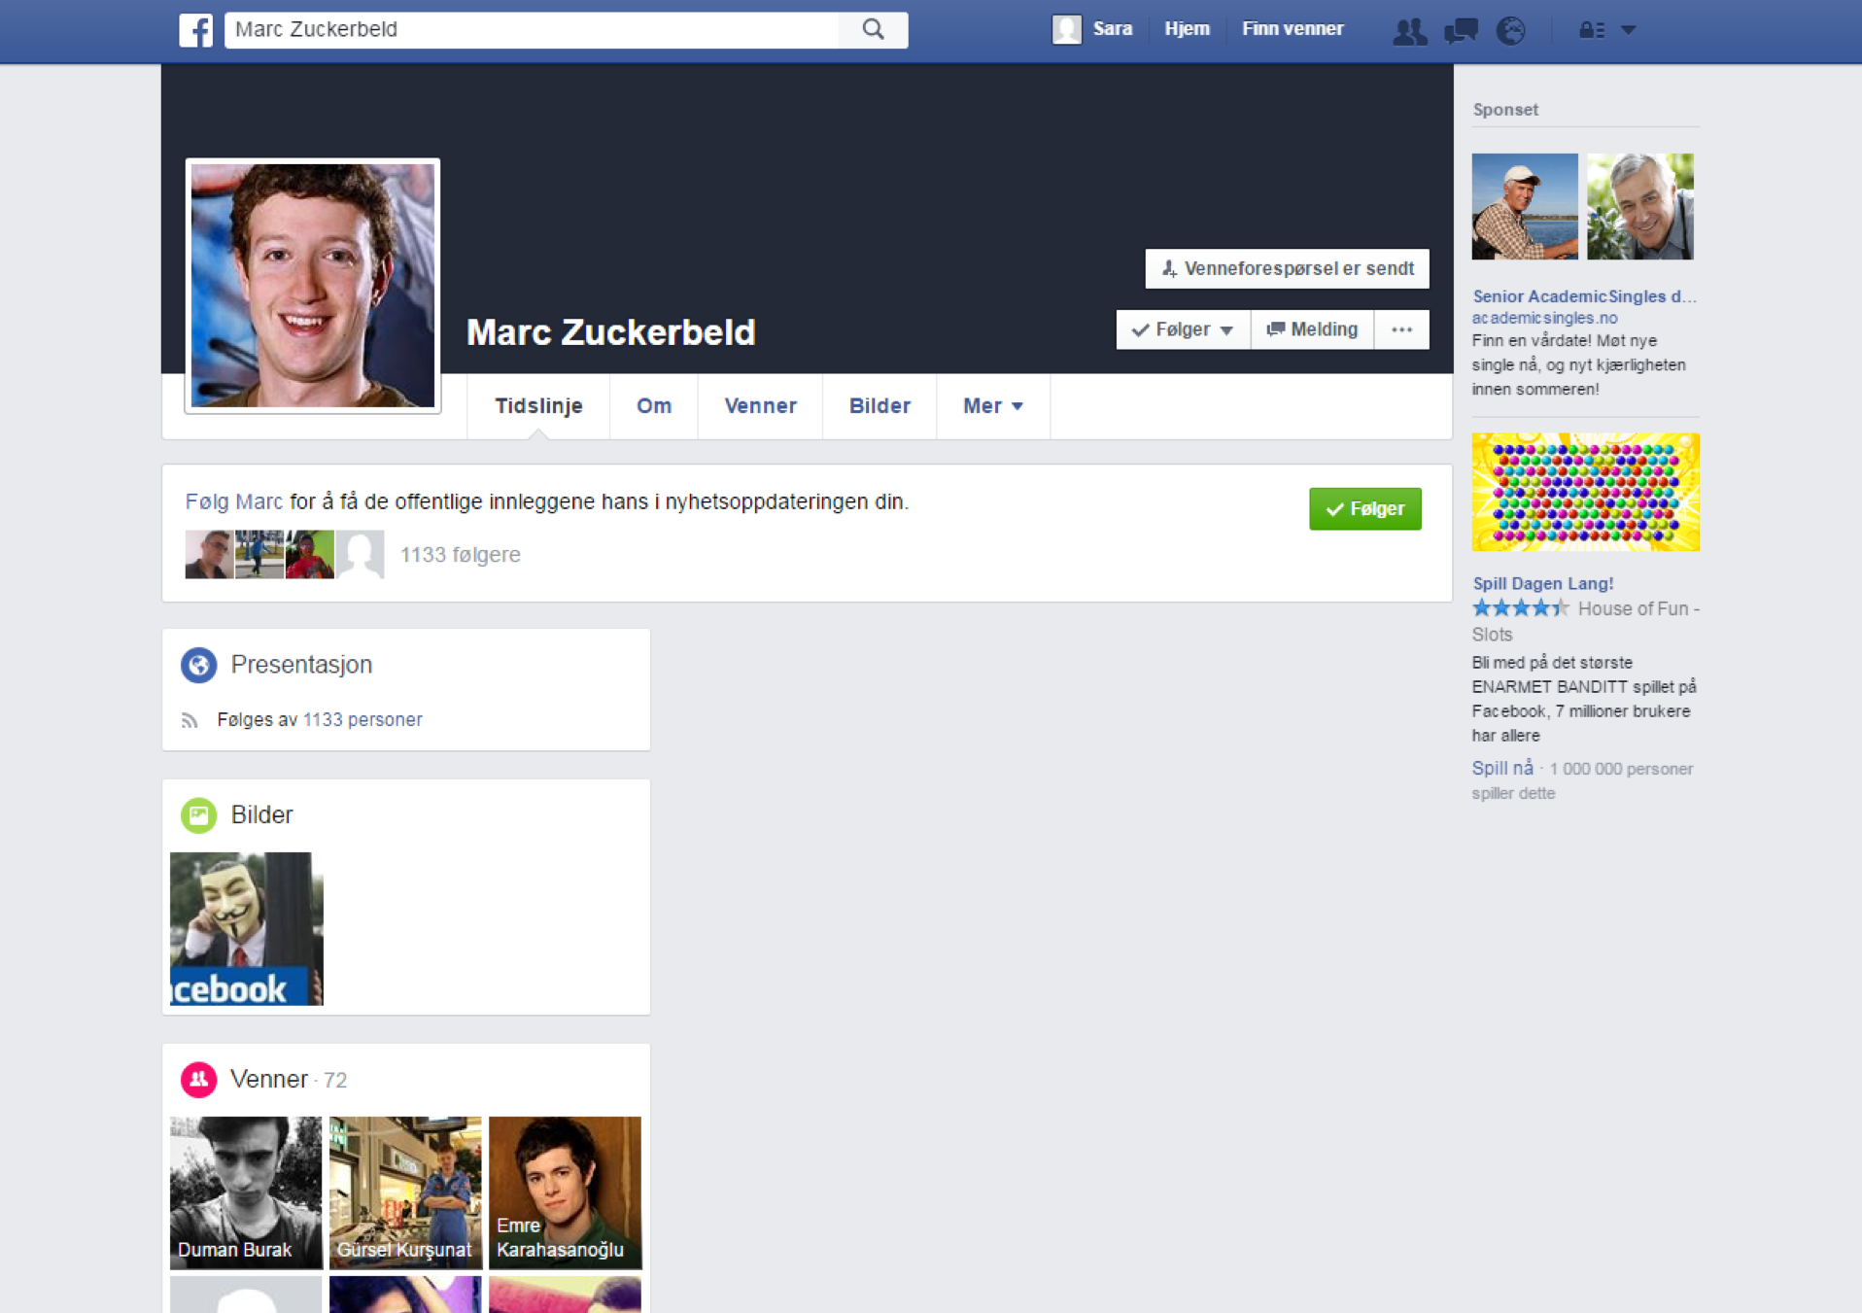
Ohcat ja laktit skihpáriid
4
Notes:
De sáddejuvvo skibirjearaldat olbmui ja son sáhttá válljet dohkkehit dahje hilgut du jearaldaga leat olmmái Facebookas. Earát sáhttet maiddái sáddet dakkár jearaldaga dutnje. Don sáhtát maiddái válljet háliidat go oktavuođa soapmásiin dahje it. Gos skibirjearaldagat ilbmet galgat mii geahččat maŋŋel.

Slide 44
Ohcat ja laktit skihpáriid
4
Notes:
Sáhtát maiddái ohcat fitnodagaid, doaimmahusaid dahje ásahusaid, klubbaid servviid ja olu eambbo Facebookas. Dat dagat seamma láhkái go ozat olbmáid. Álgge čállit dan mana maid leat ohcame ohcanfealttas.

Slide 45
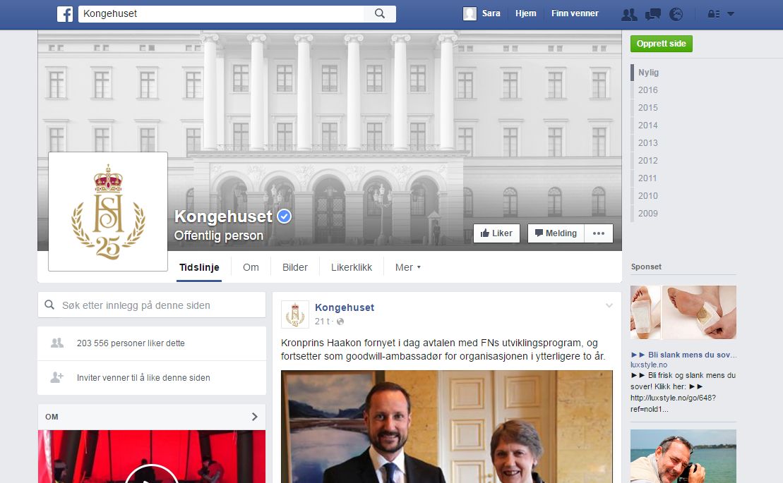
Ohcat ja laktit skihpáriid
4
Notes:
Dávjá it sáhte šaddat skibirin ásahusaiguin muhto don sáhtát válljet "liikot". Dan don dagat go deaddilat boalu mas čuožžu "liker" (Liikon) mas lea bealgguheami govva.

Slide 46
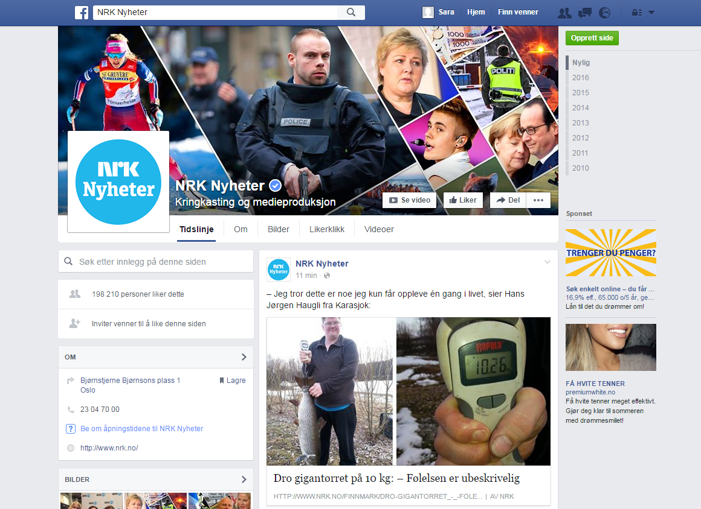
Ohcat ja laktit skihpáriid
4
Notes:
Sáhtát liikot iešguđetlágan organisašuvnnaid ja olbmuid. Go don liikot daid de don oainnát go sii bidjet ovdamearkka dihte ođasáššiid, govaid, videooasážiid ja sullasaččaid. Dus sáhttet leat nu olu dakkár oktavuođat go háliidat Facebookas. Muhtumiin leat olu olbmát ja "liikojit" olu, muhtumiin leat dušše lagas bearaš dahje bargoskihpárat.
Dáhto buohkaid ohcat ohcanfealttas ja gávdnat unnimusat ovtta skihpára, bearašlahtu dahje soames eará, ja geahččalit sáddet skibirjearaldaga dahje liikot su. Dát sáhttá ádjánit. Várut ahte buohkat ožžot dan veahki maid dárbbašit, divtte sin áinnas veahkehit guhtet guimmiideaset. Geardduhehpet áinnas dán oasi oahpahusas oktii vel ja buohkat čuvvot lávkkis lávkái. Evttot áinnas ahte sii ohcet suohkana siidduid, dan báikkálaš girjerádjosa dahje sullasačča.

Slide 47
5 Oassi
Mii lea áigelinnjá?

Slide 48
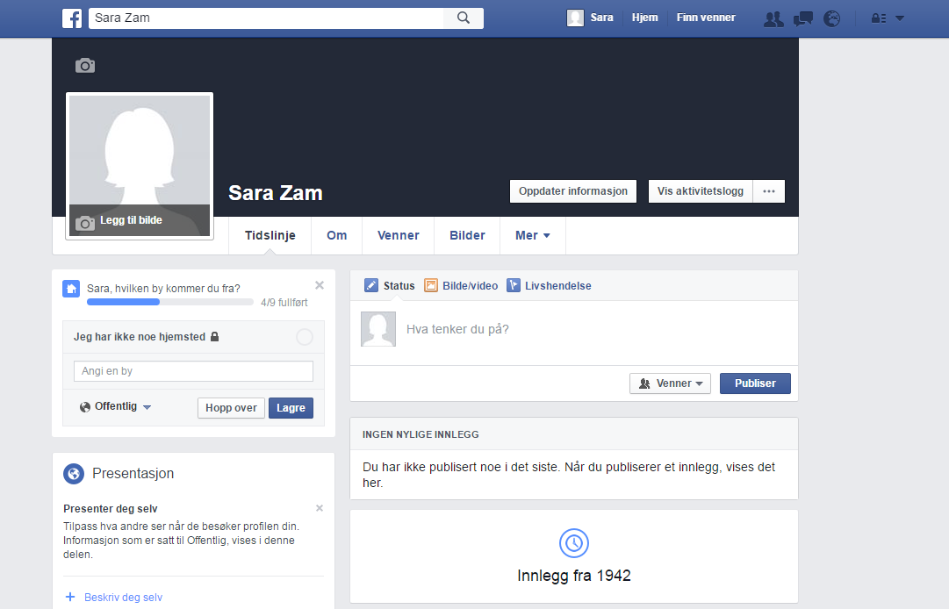
Mii lea áigelinnjá?
5
Notes:
Buot olbmuin ja fitnodagain ja eará Facebook-geavaheddjiin lea áigelinnjá, Áigelinnjá doaibmá profiilan sidjiide geaidda guoská. Das oaččut veahá dieđuid olbmo dahje ásahusa birra, ja oainnát áššiid maid sii háliidit juogadit earáiguin Facebookas. Man olu beasat oaidnit lea sorjavaš das leahppi go olbmážagat dahje eahppi ja guđet persovdnasuodjalusválljemat leat geavahuvvon. Muhtumat válljejit juogadit olu, earát fas unnán.

Slide 49


Mii lea áigelinnjá?
5
Notes:
Jus deaddilat iežat nama fállolinnjás de oainnát iežat áigelinnjá. Jus dus ii lean Facebook-profiila ovdalaččas de ii leat das olu vuos, muhto dađistaga sáhtát don bidjat govaid, liŋkkaid lohkamuša dahje somás videoid dohko, jus háliidat. Don sáhtát maiddái bidjat eambbo dieđuid ja gova alddát jus háliidat
Jus geavahat áppa fertet don oktii vel deaddilit fálloikona. Bajimussas listtus mii iđista lea du namma, deaddil dan boahtit iežat áigelinnjái.

Slide 50
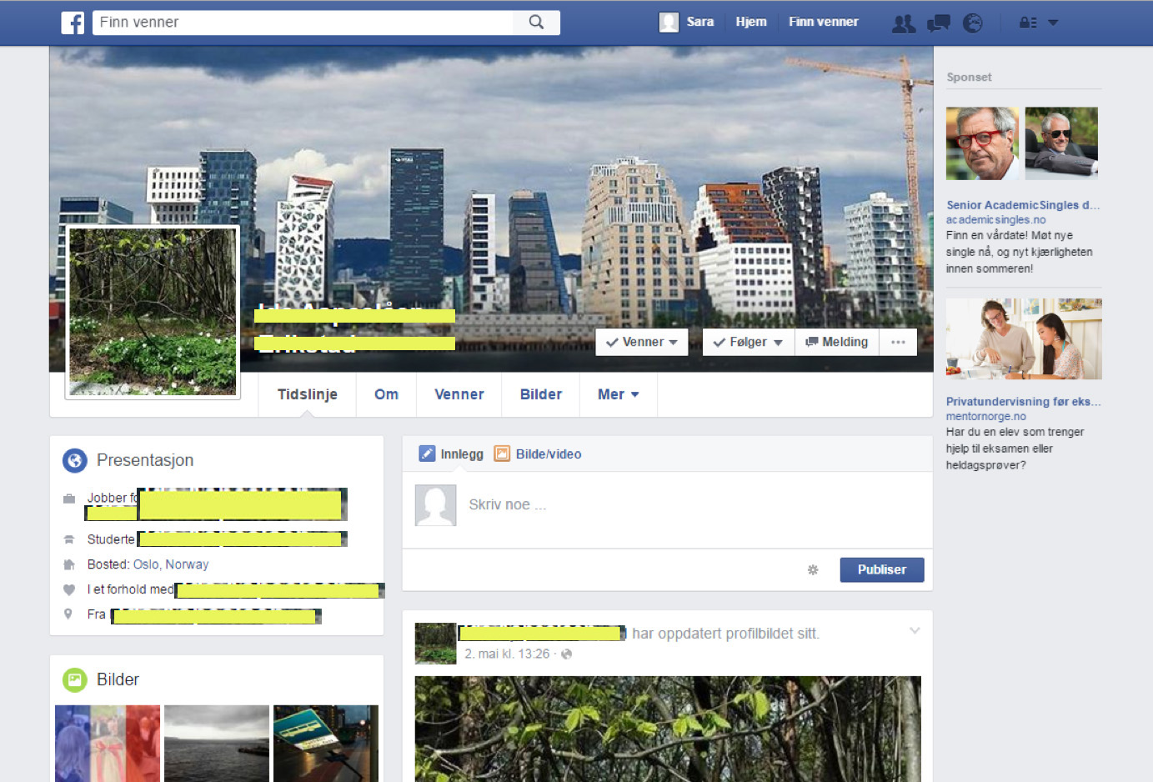
Mii lea áigelinnjá?
5
Notes:
Jus don manat soapmása áigelinnjái gean leat bidjan olmmájin dahje "likon", de sáhtát oaidnit maid sii leat bidjan iežaset áigelinnjái. Oza su gean áigelinnjá háliidat oaidnit ohcanfealttas ja deaddil sin nama. Scrolle/jorat vulos áigelinnjá oaidnit eambbo.

Slide 51
Mii lea áigelinnjá?
5
Notes:
Don sáhtát maiddá čállit juoidá eará geavaheddjiid áigelinnjái jus háliidat. Dalle geavahat don fealtta mas čuožžu "skriv noe…" (Čále juoidá...), muhto muitte ahte buot maid don čálát áigelinnjái sáhttet earát geain lea oktavuohta dainna olbmuin oaidnit. Dát II leat sadji gos sáddet priváhta dieđuid. Jus hálliidat sáddet dieđuid dahje eará maid dušše OKTA du skihpáriin galgá oaidnit de ferte álggahit "chatta« (neahttačálašeami).

Slide 52
6 Oassi
Čálašit Messengeriin

Slide 53
Čálašit Messengeriin
6
Notes:
Jus áiggut sáddet dieđu dušše okta dihto Facebook-skihpár galgá oaidnit de ferte don čálašit (chattet) singuin neahtas. Neahttačálašeapmi (chatten) lea meastá dego sáddet SMS:a, ja dus lea buoret kontrolla geat besset oaidnit maid don čálát go jus don válljet čállit sin áigelinnjái.
Go áiggut čálašit neahtas muhtun olbmáin de manat don su Facebook-áigelinnjái ja gávnnat boalus mas čuožžu "Melding« (diehtu) ja hupmanbulljarasa govva. Deaddil boalu álggahit čálašeami (chatta).
Jus don geavahat Facebook-áppa fiehttotelefovnnas ja dihtordulbosis ja itge leat čálašan neahtas (chatten) ovdal de oaččut don dieđu ahte fertet viežžat áppa man namma lea "Messenger". Fiehttotelefovnnas ja dihtordulbosis ferte dus leat dát prográmma jus galggat sáhtti čálašit neahtas (chattet) Facebookas.
Vuordde dassážii buohkat geat dárbbašit viežžat Messengera leat dahkan dan ovdal go joatkkát.

Slide 54
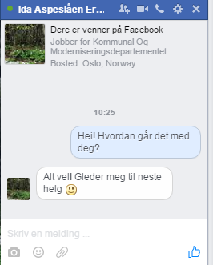
Čálašit Messengeriin
6
Notes:
Jus geavahat neahttalohkki rahppojuvvo neahttačálašeapmi (chatta) smávva ruvttožis vuolimusas olgeš bealde sierra govas. Jus geavahat áppa de rahppojuvvo neahttačálašeapmi (chatta) eará áppas man namma lea "Messenger". Dát dáhpáhuvvá automáhtalaččat ja ruvtto gokčá olles šearpma.

Slide 55
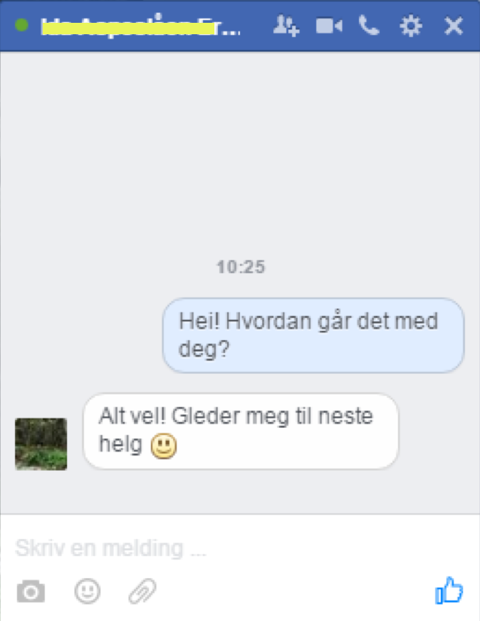
Čálašit Messengeriin
6
Notes:
Chatten (Neahttačálašeapmi) čájeha buot dieđuid mat mannet du ja su gaskkas geainna čálašat (chattet). Dat maid don sáddet ihtá olgeš bealde, ja dat maid du skibir čállá fas gurut bealde.
Go galggat čállit dieđu de deaddilat don vilges fealtta vuolimusas čálašeamis (chattas) mas čuožžu "Skriv en melding…" (čále dieđu).

Slide 56
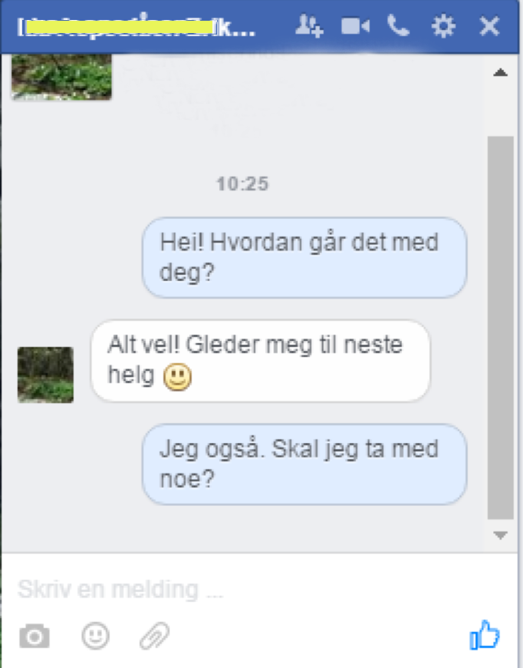


Čálašit Messengeriin
6
Enter
Notes:
Go leat čállán maid háliidat de deaddilat don "Enter" boallobeavddis sáddet dieđu.

Slide 57

Čálašit Messengeriin
6
Notes:
Jus geavahat áppa de deaddilat don njuola gova dahje smávva bábergirdi mii lea ihtán dan gurrii maid don leat čállán.

Slide 58
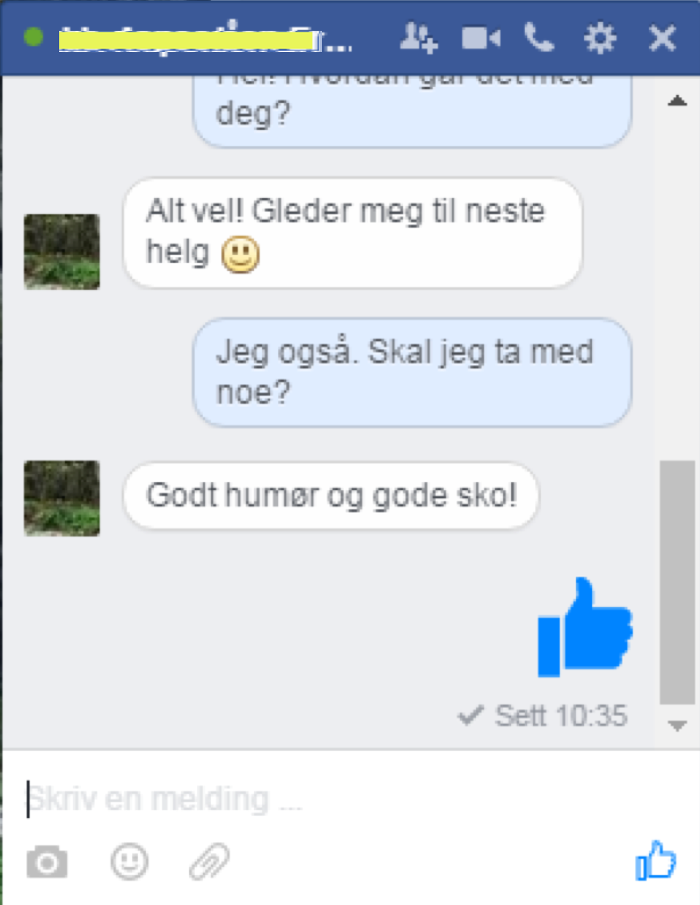
Čálašit Messengeriin
6
Notes:
Bealgguheapmi "like (liikon) lea symbola mii geavahuvvo olu Facebookas, dat sáhttá mearkkašit ahte don liikot juoidá, dahje ahte don leat ovttamielalaš dahje leat ipmirdan maid soames lea lohkan. Don sáhtát maiddái atnit symbola neahttačálašeamis (chattas). Dan gávnnat don vuolimusas olgeš bealde.

Slide 59
Čálašit Messengeriin
6
Notes:
Dađistaga sáhtát don geahččalit laktit govaid , emojiid (mojunjálmmiid) dahje dokumeanttaid neahttačálašeapmái (chattii), muhto dan mii eat áiggo guoskkahit dán kurssas. Geahččalatta soapmásiin gean dovddat gii máhttá veahá Facebooka birra, dahje hárjehala soapmásiin gii lea dás kurssas odne.

Slide 60
Čálašit Messengeriin
6
Notes:
Sáhttá maiddái leat buorre diehtit ahte sáhttá laktit eanet olbmuid neahttačálašeapmái (chattii), rahpat videoságastallama, geavahit neahttačálašeami riŋget ja eambbo. Geavat daid symbolaid maid oainnát dás iskat daid vejolašvuođaid. Buot symbolaid gávdnojit sis geat geavahit dihtordulbosa ja fiehttotelefovnna, ja dain lea áibbas ovttalágan hápmi, muhto leat veahá eará sajis njeallječiegagis.

Slide 61
7 Oassi
Liikot, kommenteret ja juogadit

Slide 62
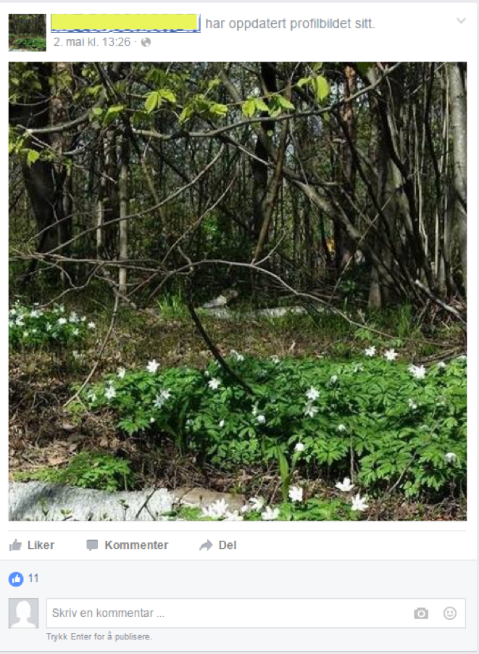
Liikot, kommenteret ja juogadit
7
Notes:
Facebook láhčá maiddá vejolašvuođa ahte don sáhtát dieđuid addit maŋás ja juogadit govaid, kommentáraid, artihkkaliid ja eará diŋggaid maid du skihpárat, fitnodagat, kommersiála aktevrrat ja eará leat bidjan Facebookii.

Slide 63
Liikot, kommenteret ja juogadit
7
Notes:
Daid funkšuvnnaid gávnnat don vulobealde, dahje muhtun dáhpáhusain gova, kommentára dahje artihkkala guoras. Daid namat leat "Liker« (Liikon), "Kommenter" (kommentere) ja "Del" (Juogat) ja dain leat symbolat maid lea álki dovdat. Don sáhtát válljet geavahit ovtta dahje máŋggaid dain funkšuvnnain go don oainnát juoga masa lea miella reageret vai earát geavaheaddjit oidnet dan.

Slide 64
Liikot, kommenteret ja juogadit
7
Notes:
"Liker"-funkšuvdna (Liikon) lea jođánis vuohki addit dieđu ruovttoluotta sáddejeaddjái. Dat lea dego giehta mas lea bealgi ceaggut.

Slide 65
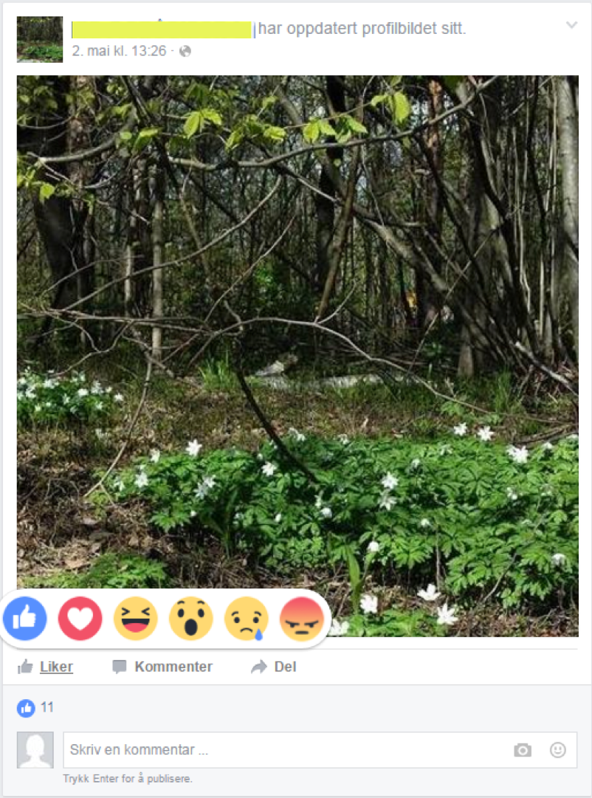
Liikot, kommenteret ja juogadit
7
Notes:
Jus don anát dihtora doalat don sáhpánčujuheaddji "Liker" (Liikon) boalu badjel, de ihtet dat iešguđetlágan ikonat. Dihtordulbosis ja fiehttotelefovnnas bijat don suorpma liker ala ja deaddilat dassážii go ikonat oidnojit.
De čujuhat dahje deaddilat don dan symbola mii dovddaha dan reakšuvnna maid don háliidat čájehit dasa mii lea juogaduvvon, Don sáhtát válljet gaskal "tommel opp", (bealgguheapmi) «hjerte« (váibmu) "latter" (čaibman), "overraskelse/sjokk« (suorganan/hirpmástuvvan), "trist" (váivašuvvan)" dahje "forarget/sint/provosert" (nivssihan/suhttan/hárdašuvvan).
Dábáleamos eatnasiidda lea atnit bealgguheami. Geavahit daid ikonaid gohčoduvvo "like" [/'laɪke/] (liikot) gova, artihkkala dahje kommentára.

Slide 66
Liikot, kommenteret ja juogadit
7
Notes:
Sáhtát maiddái čállit iežat kommentáraid govaide, ovdanbuktimiidda ja earái mat lea bidjojuvvon Facebookii.
Jus áiggut kommenteret deaddil boalu mas čuožžu "Kommenter" (kommentere) dahje…

Slide 67
Liikot, kommenteret ja juogadit
7
Notes:
… deaddil dan fealtta mas čuožžu "Skriv en kommentar" (čále kommentára).

Slide 68
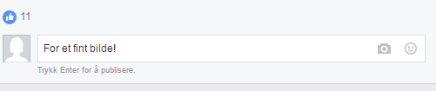


Liikot, kommenteret ja juogadit
7
Enter
Go
Return
Notes:
Čále iežat kommentára. Jus geavahat orrudihtora dahje askedihtora ja deaddilat don entera de loahpahat kommentára ja almmuhait dan. De dat iđista govva dahje ovdanbuktin vulobeallái dan maid don leat válljen kommenteret.

Slide 69

Liikot, kommenteret ja juogadit
7
Notes:
Jus geavahat dihtordulbosa dahje fiehttotelefovnna de deaddilat ikona mii lea dego njuolla dahje bábergirdi go áiggut almmuhit dan (dát symbola lea dat seamma mii geavahuvvo go čálašat neahtas (chattet).

Slide 70
Liikot, kommenteret ja juogadit
7
Notes:
Don sáhtát maiddái válljet juogadit gova dahje ovdanbuktosa maid earát leat almmuhan. Deaddil "Del"-boalu (juogadan-boalu) dahkat dan.

Slide 71
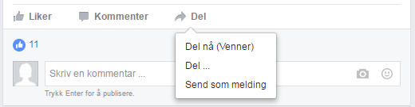
Liikot, kommenteret ja juogadit
7
Notes:
De ihtet golbma molssaeavttu. Mii galgat geahčadit buohkaid dál.

Slide 72
Liikot, kommenteret ja juogadit
7
Notes:
Jus válljet molssaeavttu "Del nå (Venner)" (Juogat dál (skihpárat)) de iđista govva dahje ovdabuktin du Facebook-áigelinnjái vai du olbmát besset oaidnit dan doppe.

Slide 73
Liikot, kommenteret ja juogadit
7
Notes:
Jus deaddilat nuppi molssaeavttu "Del…" (juogat) de ihtá ođđa njeallječiegat.

Slide 74
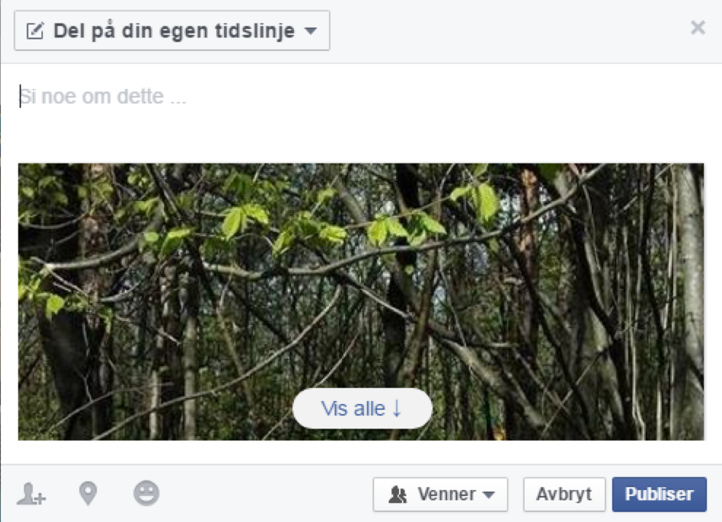
Liikot, kommenteret ja juogadit
7
Notes:
Dás oaččut vejolašvuođa čállit juoidá feltii "Si noe om dette …« (Daja juoidá dan birra).

Slide 75
Liikot, kommenteret ja juogadit
7
Notes:
Jus don deaddilat "Publiser«-boalu (almmut boalu) de manná ovdanbuktin ja kommentára maid don leat čállán du Facebook-áigelinnjái.

Slide 76
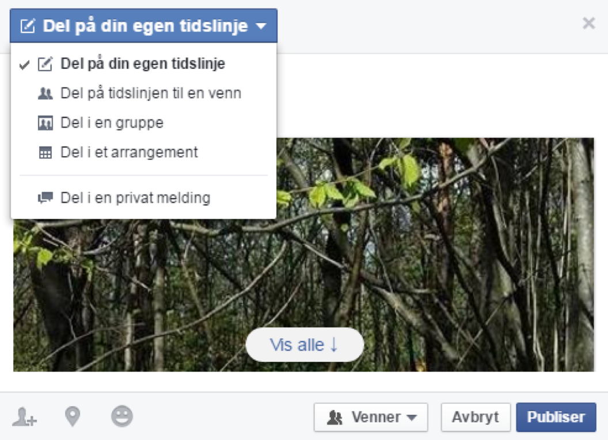
Liikot, kommenteret ja juogadit
7
Notes:
Jus háliidat bidjat gova soapmása eará siidui go iežat de sáhtát dahkat dan go deaddilat vulosgáikunfálu bajimusas ruvttos mas čuožžu "Del på din egen tidslinje« (juogat iežat áigelinnjás). De oaččut don máŋga juogadanvejolašvuođa.

Slide 77
Liikot, kommenteret ja juogadit
7
Notes:
Don sáhtát válljet juogadit skihpára dahje joavkku dahje lágideami áigelinnjás. Deaddil molssaeavttu maid háliidat. Dán ovdamearkkas válljet mii juogadit ovtta skihpára áigelinnjás.

Slide 78
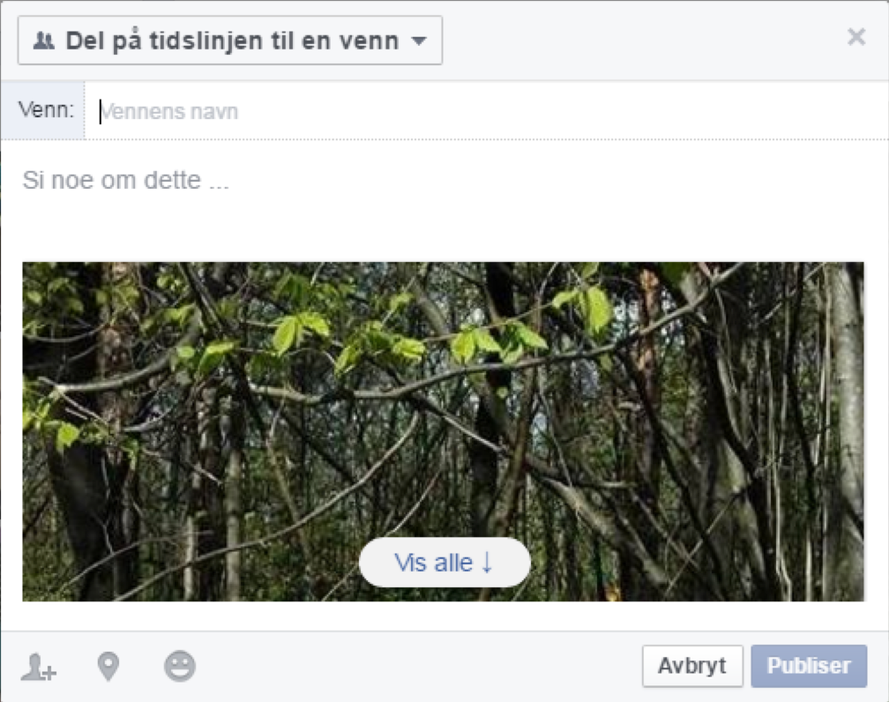
Liikot, kommenteret ja juogadit
7
Notes:
Ruvtto mii ihtá lea measta seammalágan sorjavaš guđe molssaeavttu válljet. Álggus jearrá dus nama olbmás geainna, joavkkus dahje lágideamis mainna don háliidat juogadit. Čále dan dan nammafeltii. Don sáhtát čállit olu namaid jus háliidat.

Slide 79
Liikot, kommenteret ja juogadit
7
Notes:
Maiddái dás sáhtát don válljet čállit diđoža dahje kommentára ovdal go juogadat.

Slide 80
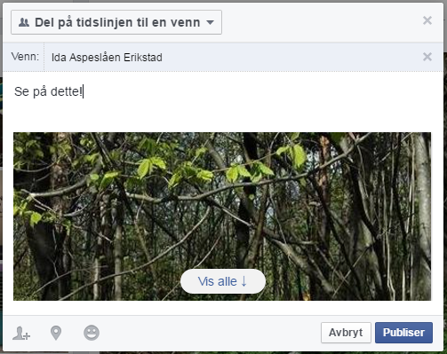
Liikot, kommenteret ja juogadit
7
Notes:
Go leat laktán buot vuostáiváldiid geaid háliidat ja vejolaččat čállán kommentára de sáhtát deaddilit "Publiser« (almmut).

Slide 81
Liikot, kommenteret ja juogadit
7
Notes:
Maŋemus molssaeaktu maid sáhtát válljet lea "Send som melding" (Sádde diehtun). Go deaddilat dan de ihtá ruvtto mii sulastahttá dan masa boađát go áiggut juogadit áigelinnjás, joavkkus dahje sullasaččas. Go deaddilat "Publiser« Almmut de ihtá diehtu, ovdanbuktin dahje govva dan chat-ruvttos (juste dego dábálaš čálašeamis (chattas)). Sisdoalu oaidná/oidnet dušše son/sii geainna/geaiguin don válljet juogadit dan. Dáppe sáhttet sii sáddet dieđuid ruovttoluotta dan birra maid don leat juogadan dan ja dii sáhttibehtet joatkit ságastallama dego dábálaš čálašeami neahtas (chatta).

Slide 82
8 Oassi
Oahpásmuva eanet fállolinnjái

Slide 83
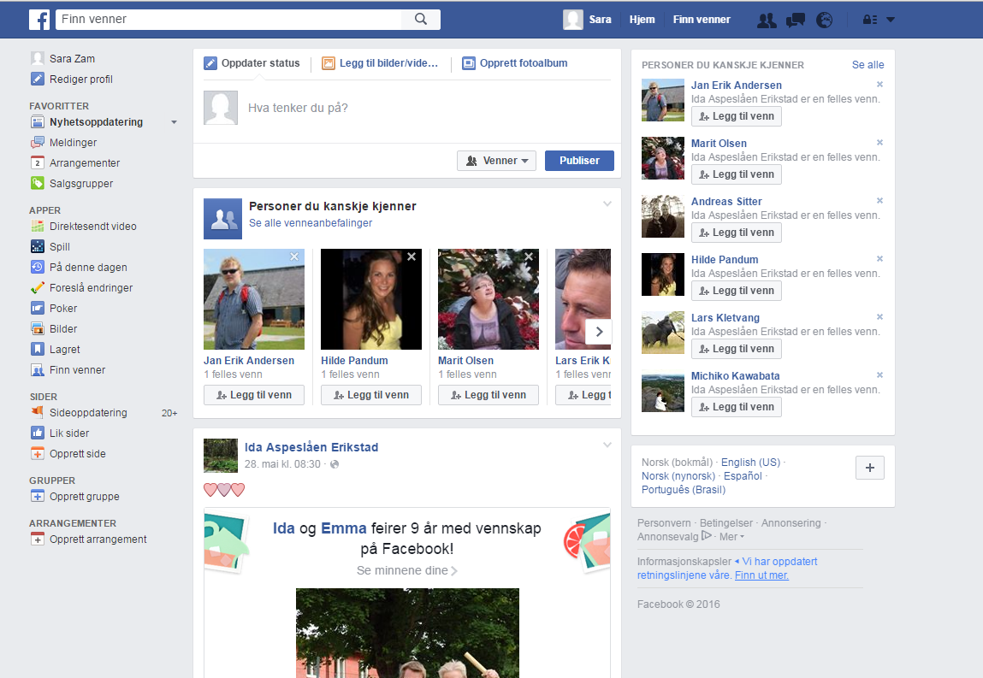
Oahpásmuva eanet menylinnjái
8
Notes:
Facebook fállolinnjá lea dat linnjá bajimusas šearpmas. Dat lea alit go geavahat Facebooka dihtoris, muhto sáhttá leat veahá earálágan go geavahat Facebook-áppa dihtordulbosis dahje fiehttotelefovnnas.

Slide 84
Oahpásmuva eanet fállolinnjái
8
Notes:
Muhtun sajiin lea fállolinnjá juhkkojuvvon nu ahte muhtun funkšuvnnat oidnojit bajimusas ja muhtumat vuolimusas govas. Eanas ja deháleamos funkšuvnnat leat olámuttus beroškeahttá geavahat go neahttalohkki dahje áppa, vaikko leatge veahá unnit válljenvejolašvuođat go geavahat áppa.

Slide 85
Oahpámuva eanet fállolinnjái
8
Notes:
Ohcanfealtta dovdat mii ovddežis, dat lea dás gos ozat skihpáriid, joavkkuid, lágidemiid jna.

Slide 86
Oahpásmuva eanet fállolinnjái
8
Notes:
Olgeš bealde fállolinnjás mii ihtá dihtormášiidna-geavaheddjiin gávdnat mii golbma fálu maid válljet. Mii áigut geahččat daid lagabuidda ja geahččat gos mii gávdnat daid áppas maiddái.

Slide 87


Oahpásmuva eanet fállolinnjái
8
Notes:
Vuosttaš fálloválljen čájeha profiilagova ja du nama. Go deaddilat dan de boađát ovttat mánu iežat seaidnái/áigelinnjái.

Slide 88
Oahpásmuva eanet fállolinnjái
8
Notes:
Don gávnnat fálloválljema áppas go deaddilat fállosymbola (golbma vealu linnjá). De iđista guhkes listu mii čájeha olu mii álo lea oinnolaš go geavahat
Facebooka neahttalohkki bokte muhto mii lea váldojuvvon eret ráhkadan dihte buoret saji go geavaha áppa fiehttotelefovnnas ja neahttadulbosis.

Slide 89
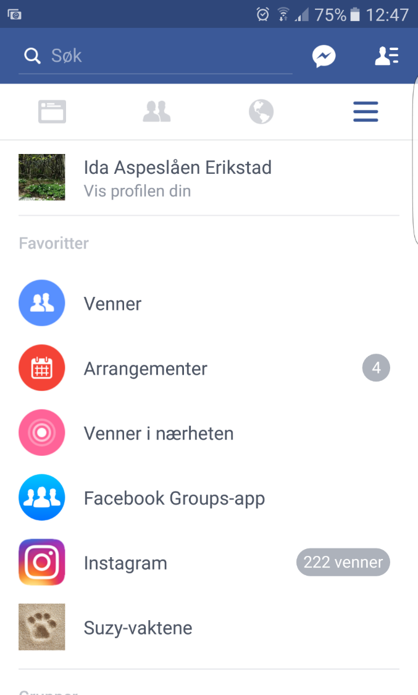
Oahpásmuva eanet fállolinnjái
8
Notes:
De iđista guhkes listu mii čájeha olu mii álo lea oinnolaš go geavahat Facebooka neahttalohkki bokte muhto mii lea váldojuvvon eret ráhkadan dihte buoret saji go geavaha áppa fiehttotelefovnnas ja neahttadulbosis.

Slide 90
Oahpásmuva eanet fállolinnjái
8
Notes:
Bajimusas fállolinnjás oidno du profiilagovva ja du namma. Deaddil dan mannat iežat áigelinnjái.

Slide 91
Oahpásmuva eanet fállolinnjái
8
Notes:
Maŋás neahttalohkkái.
Jus deaddilat dokko gokko čuožžu "Hjem" (ruoktot) de boađát ođasbajilgovvii. Dat lea dat seamma mii ihtá go don manat sisa Facebookii, ja dat rievddada čađat čájehan dihte dutnje maid du olbmát, searvvit ja organisašuvnnat juogadit ja kommenterejit, almmuhit, ođđasiid ja sullasaččaid.
Áppas oidno dát funkšuvdna ikonan. Unna šearpmaža govva. Go deaddilat dan de boađát ođasbajilgovvii.

Slide 92
Oahpásmuva eanet fállolinnjái
8
Notes:
Funkšuvdna "Finn venner" (gávnna skihpáriid) gávdno dušše neahttalohkkis. Go deaddilat dan de boahtá listu Facebook geavaheddjiin geaid Facebook jáhkká don dovddat. Jus háliidat de sáhtát laktit olbmuid dán listtus iežat Facebook-skibirin. Don it dárbbaš atnit dán funkšuvnna, ohcat skihpáriid ohcanfealttas ja laktit sin doaibmá lihka bures. “Gávnna skihpáriid"-funkšuvdna ii ilmma Facebook-áppas, dáppe fertet ohcat manuálalaččat.

Slide 93
Oahpásmuva eanet fállolinnjái
8
Notes:
Dat boahtte golbma fálloválljema maid mii galgat geahččat leat: "Venneforespørsler" (skibirjearaldagat), "Meldinger« (Dieđut) ja "Varsler" (Várrehusat).

Slide 94

Oahpásmuva eanet fállolinnjái
8
Notes:
Dat funkšuvnnat leat dušše merkejuvvon ikonaiguin. Go don geavahat neahttalohkki leat dat bálddalaga fállolinnjás ja dain lea čáhppesalit ivdni. Áppas lea ikonat dat seamma, muhto leat do dat bajimusas dahje vuolimusas govas lea sorjavaš das geavahat go fiehttotelefovnna dahje dihtordulbosa.
Earenoamáš dain golbmasis lea ahte ihtá logoš rukses njeallječiegagii ikona bálddas juohke háve go lea dáhpáhuvvan juoga ođas dan šlájas – dávjá boahtá maiddái jietna juste dego livččet oažžume teakstadieđu iežat telefovdnii.

Slide 95
Oahpásmuva eanet fállolinnjái
8
Notes:
Vuosttaš šládja maid mii áigut geahččat lea "Venneforespørsler” (Skibirjearaldagat). Go soames jearrá dus áiggut go leat su skibir, dahje jus skibirjearaldaga maid don leat sádden soames earái lea dohkkehuvvon, de ihtá rukses njeallječiegat dasa.

Slide 96

Oahpásmuva eanet fállolinnjái
8
Notes:
Go soames jearrá leat du olmmái, dahje jus olmmáijearaldat maid don leat sádden soames earái lea dohkkehuvvon, de ihtá lohku rukses njeallječiegagii dasa. Go deaddilat ikona de ihtá listu mii čájeha mii lea dáhpáhuvvan ja addá dutnje vejolašvuođa dohkkehit dahje hilgut skibirjearaldaga.

Slide 97
Oahpásmuva eanet fállolinnjái
8
Notes:
Boahtte šládja lea «Dieđut".

Slide 98

Oahpásmuva eanet fállolinnjái
8
Notes:
Maiddái dás ihtá rukses njeallječiegat jus lea dáhpáhuvvan juoga dán ovddit háve rájes.

Slide 99
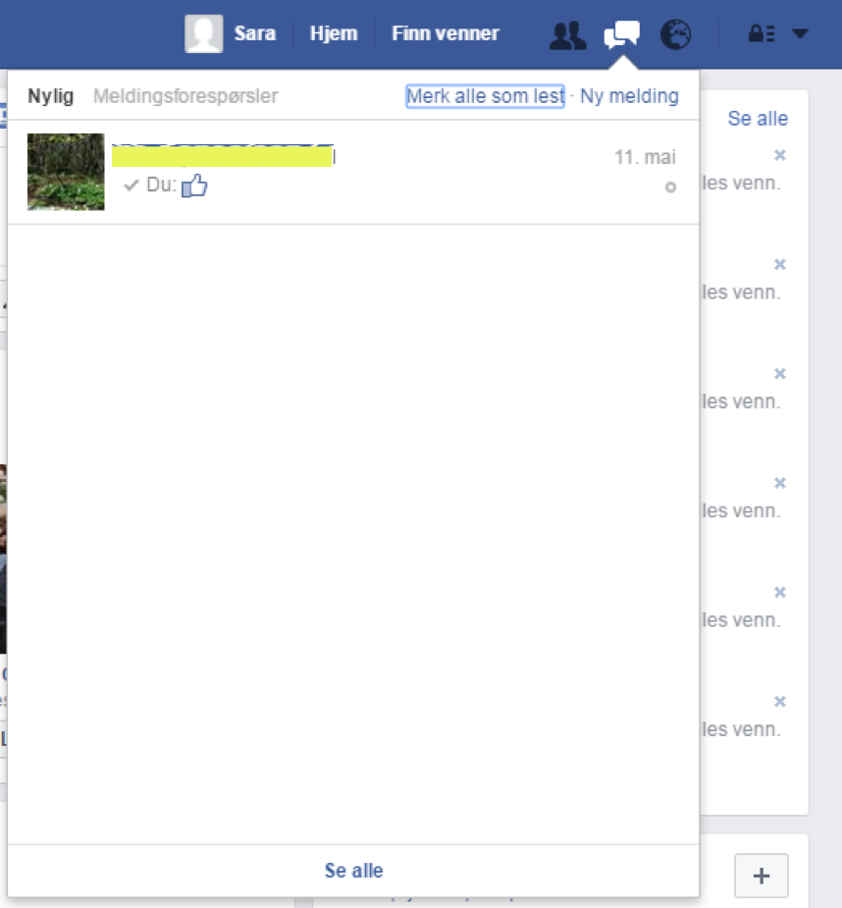
Oahpásmuva eanet fállolinnjái
8
Notes:
Jus deaddilat ikona de ihtá listu ságastallamiin mat dus maŋemus leat leamaš, ođđasepmosat ihtet bajimussii. Deaddil ovtta dain ságastallamiin ja joatkke dan, de rahpasa čálašanruvtto (cahttenruvtto).

Slide 100
Oahpásmuvá eanet fállolinnjái
8
Notes:
Dat maŋemus ikona lea "Várrehusat", mii raportere earálágan diŋggaid mat dáhpáhuvvet Facebookas ja gusket dutnje. Dát sáhttá leat sáhka bovdejumis searvat lágideapmái dahje jovkui, diehtu ahte soames lea bidjan juoidá du áigelinnjái dahje kommenteren juoidá du áigelinnjás dahje diehtu ahte soapmásis gean don dovddat lea riegádanbeaivi ja olu eará áššit.

Slide 101

Oahpásmuva eanet fállolinnjái
8
Notes:
Juste nugo dan guovtti eará šlájas iđista lohku rukses njeallječiegagii go leat ođđa várrehusat dutnje.

Slide 102
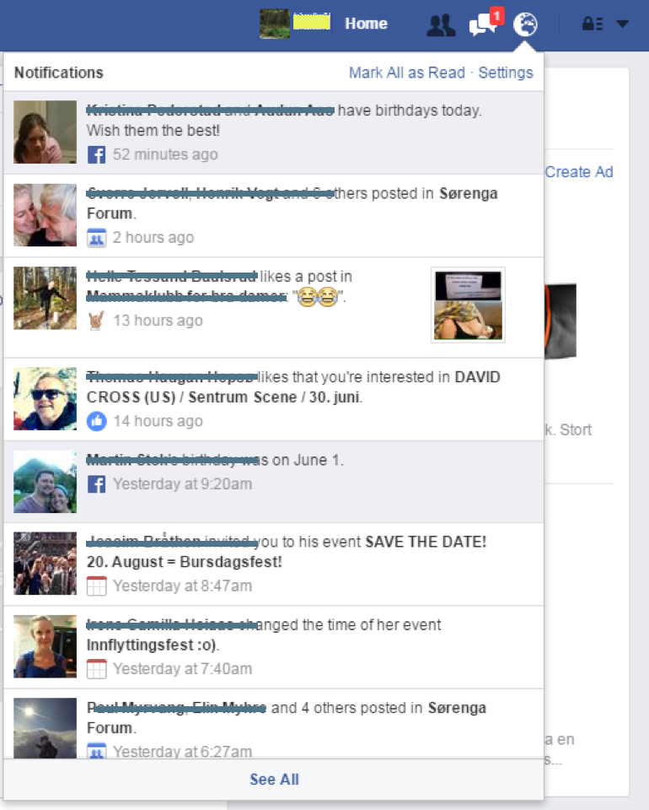
Oahpásmuva eanet fállolinnjái
8
Notes:
Deaddil ikona geahččat listtu mii lea dáhpáhuvvan. Go deaddilat ovtta čuoggá listtus de fievrreduvvot dan siidui gos lea dáhpáhuvvan juoga.

Slide 103
Oahpásmuva eanet fállolinnjái
8
Notes:
Maŋemus ikona fállolinnjás lea njuolla go geavahat Facebooka neahttalohkki bokte ja fállosymbola bokte mas leat golbma sárgá áppas.

Slide 104
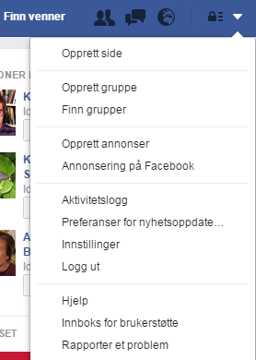
Oahpásmuva eanet fállolinnjái
8
Notes:
Go deaddilat dan de oaččut guhkes listtu mas leat aktivitehtat maid son sáhtát dahkat Facebookas. Dáppe leat olu vejolašvuođat maid sáhtát iskat go leat šaddan eanet hárjánan geavaheaddji, muhto dat áidna fálloválljemat maid birra mii áigut hállat dan kurssas leat dan maid gohčodit "Hjelp" (veahkki) ja "Logg ut" (logge eret).

Slide 105
Oahpásmuva eanet fállolinnjái
8
Notes:
Vuolleleappos listtus gávnnat don fálloválljema "Hjelp" (veahkki). Go deaddilat dan de boađát Facebooka veahkkeguovddážii mas sáhtát oahppat eanet buot funkšuvnnaid, bálvalusaid, válljemiid, ja raporterenvejolašvuođaid birra maid bálvalus fállá. Sáhttá leat juonalaš álginsadji jus deaividat váttisvuođaid ja dilálašvuođaid main šattat eahpesihkar.

Slide 106
9 Oassi
Logget sisa ja eret

Slide 107



Logget sisa ja eret
9
Notes:
Vuolleleappos listtus ihtá fálloválljen "Logg ut" (logge eret). Sii geat geavahit áppa fiehttotelefovnnas dahje dihtordulbosis fertejit scrollet/jorahit áibbas vulos listtus.
Go deaddilat dán válljema de logget eret Facebookas itge oaččo dieđuid ja váruhusaid ovdal go fas logget sisa. Jus don geavahat dihtordulbosa dahje fiehttotelefovnna maid dušše don anát eanas áiggi ii leat dábálaš logget eret Facebookas. Eatnasiid mielas lea álki oažžut dieđu šearpmas ovttat manu go dáhpáhuvvá juoga dehálaš vai eai dárbbaš šat logge sisa ođđasit oažžut ođđaseamos dieđuid. Jus don geavahat dihtora, dihtordulbosa, dahje telefovnna mas leat olu iešguđetlágan olbmot geavaheaddjit, de lea dehálaš logget eret vai ii oktage sáhte mannat du Facebookii ja dahkaluddat ahte sii leat don, molsut beassansáni dahje sullasačča. Earenoamáš dehálaš lea dat jus don geavahat dihtora mii gullá girjerádjosii dahje eará almmolaš báikái.
Go deaddilat "Logg ut« (logge eret) de logget eret.

Slide 108



Logget sisa ja eret
9
Notes:
Go leat loggen eret de ilbmet dát govat šerbmii. Dii muitibehtet daid sihkkarit ovddežis go ráhkadeimmet profiillaid.

Slide 109

Logget sisa ja eret
9
Notes:
Jus háliidat fas logget sisa de fertet neahttalohkkis čállit iežat e-poastta dahje mobiilanummara ja beassansáni ovdal deaddilat "Logg inn"-boalu (Logge sisa boalu) bajimusas siiddus.
Jus geavahat áppa deaddilat don dušše nama dahje gova gasku šearpma.

Slide 110
Logget sisa ja eret
9
Notes:
Jus ii leat du govva dahje namma mii oidno de fertet deaddilit "Logg inn på en annen konto" (logge sisa eará kontui) ja deavdit iežat dieđuid juste dego sii geat geavahit neahttalohkki.
Go lehpet dahkan dan de lehpet fas siste Facebookas!

Slide 111
Geargan – bures bargojuvvon buohkat!
Dál sáhttibehtet hárjehallat:
Logget sisa ja eret Facebookas
Ohcat skihpáriid joavkkuid ja sullasaččaid
Liikot joavkkuid ja fitnodagaid, nu ahte oaččot ođđaseamos dieđuid dan birra sii barget
Jearrat oaččutgo bidjat muhtima du skibirlistui
Liikot, kommentereet ja juogadit artihkkaliid ja govaid
Čálašit neahtas (Chattet) eará geavaheaddjiiguin
Geavahit fállolinnjá

